Slide 1
Magazine METRO #16
Promo Y/Z - Décembre

Slide 2
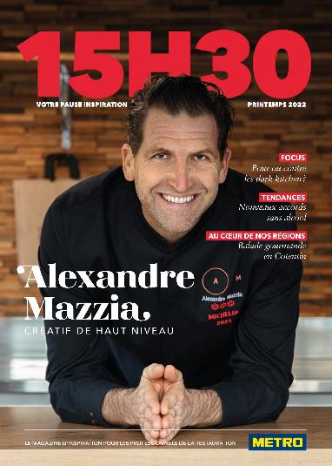
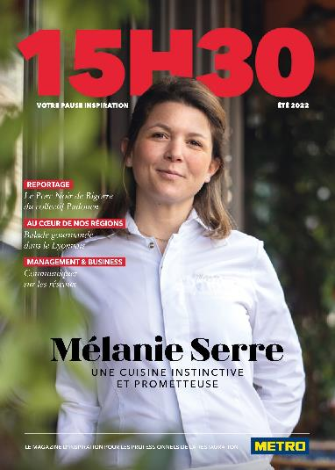
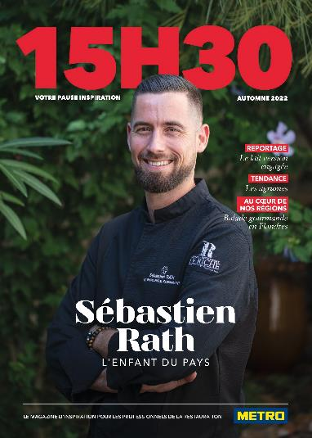
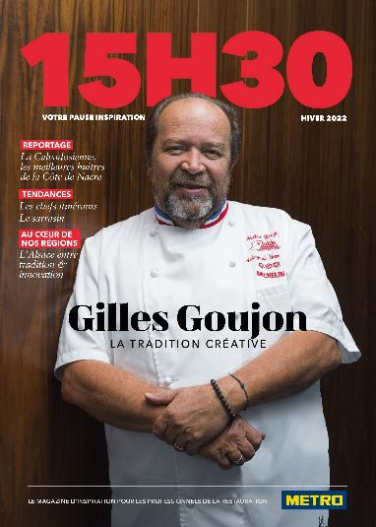
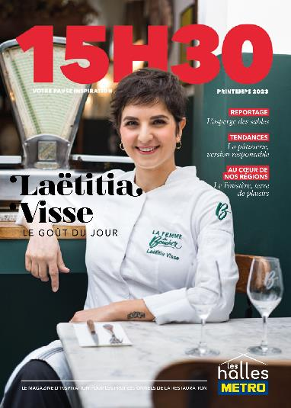
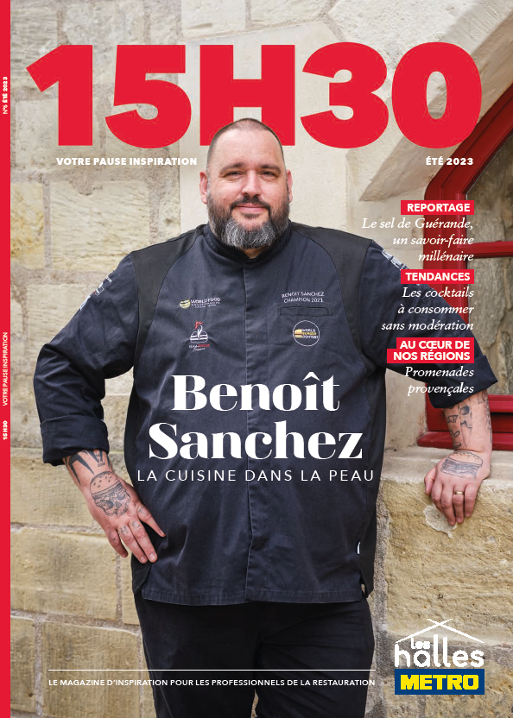
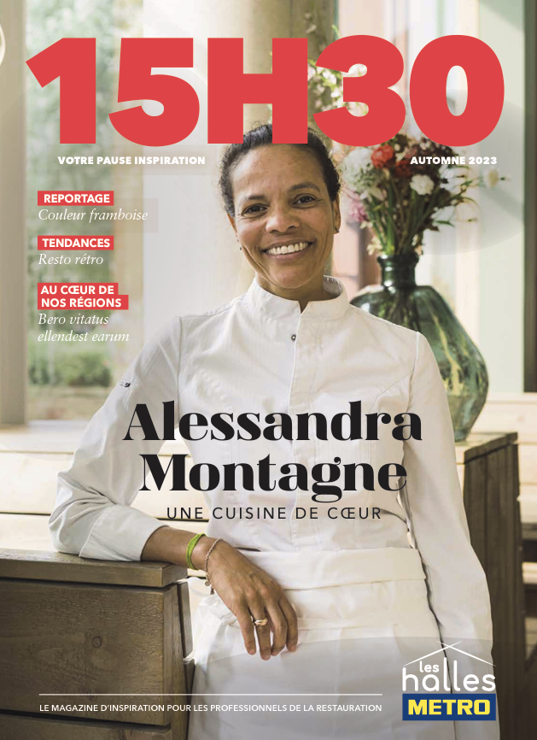
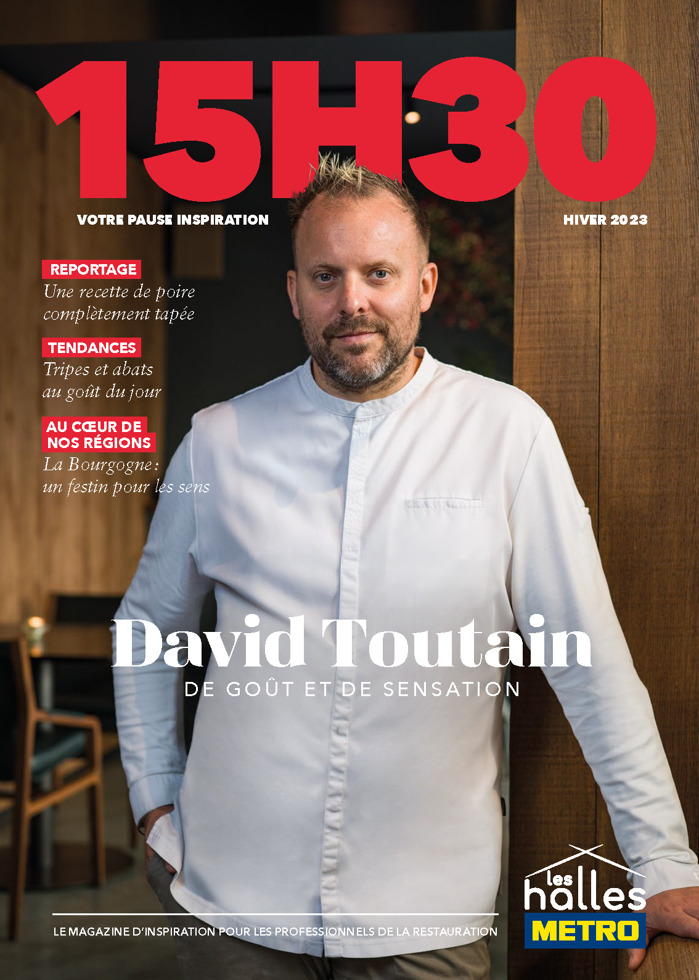
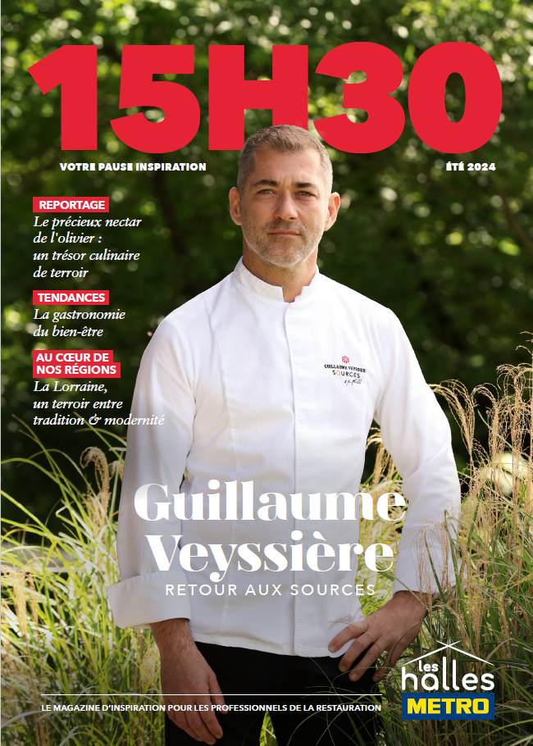
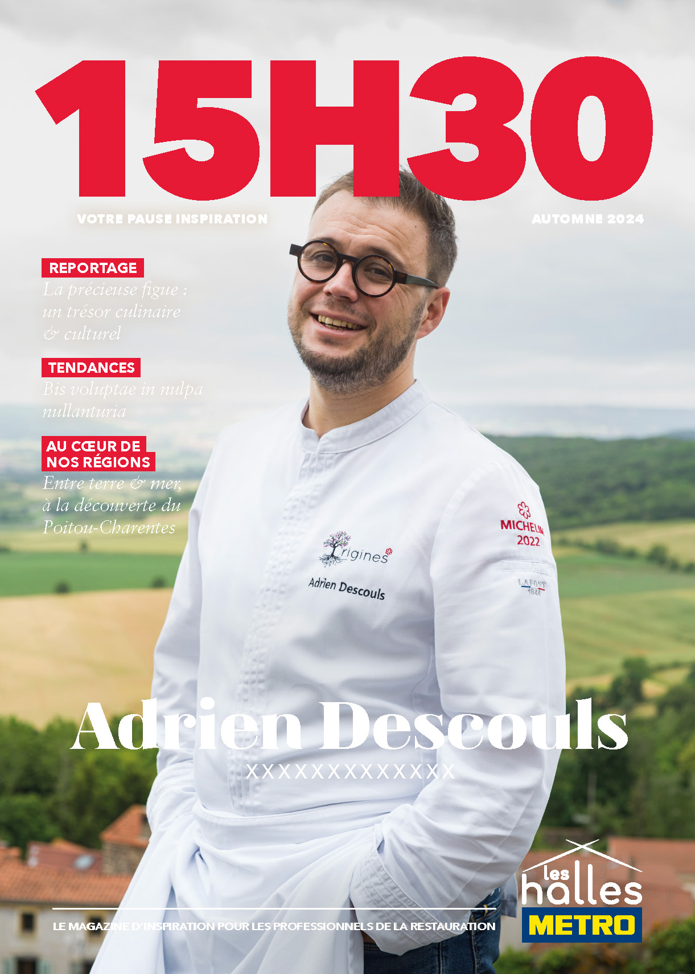
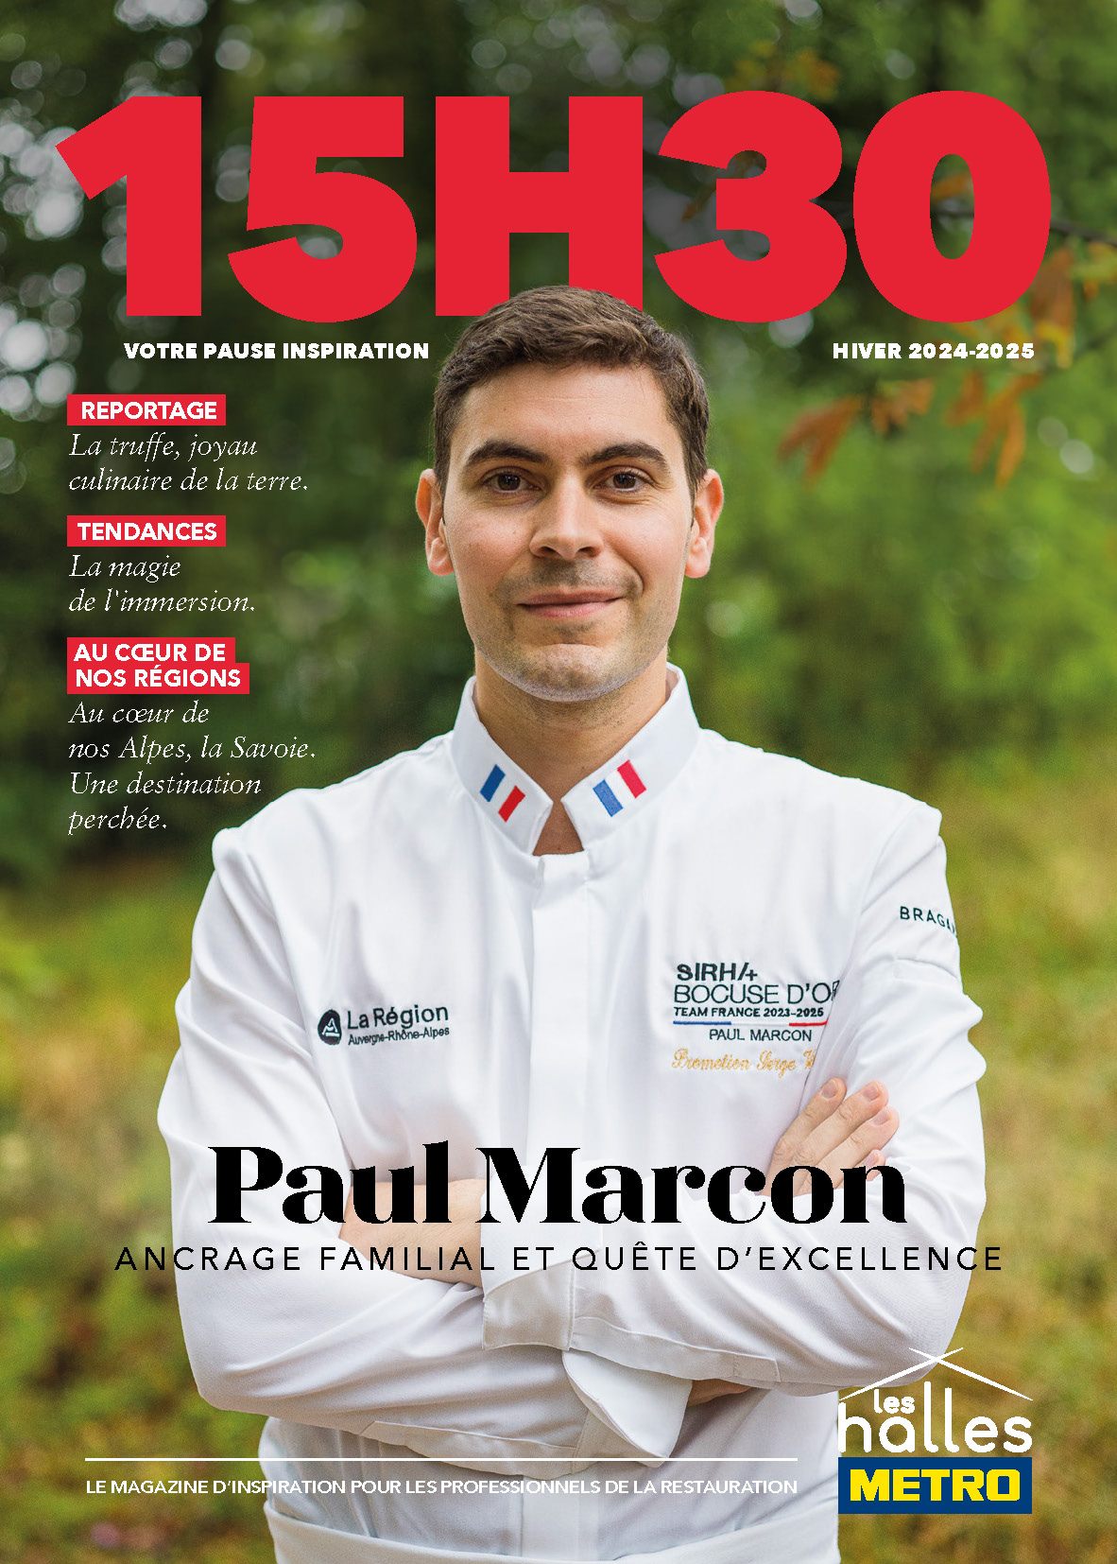
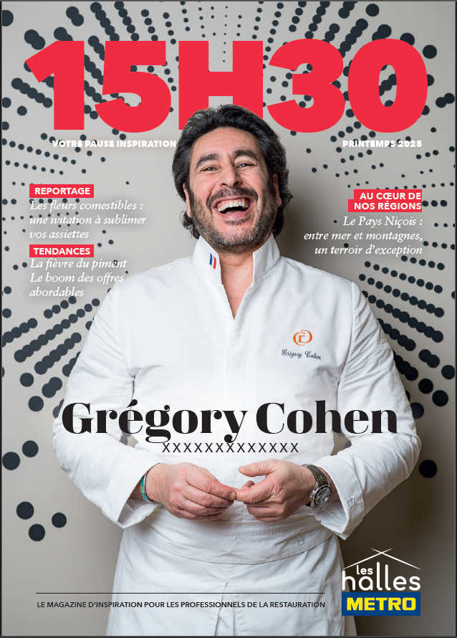
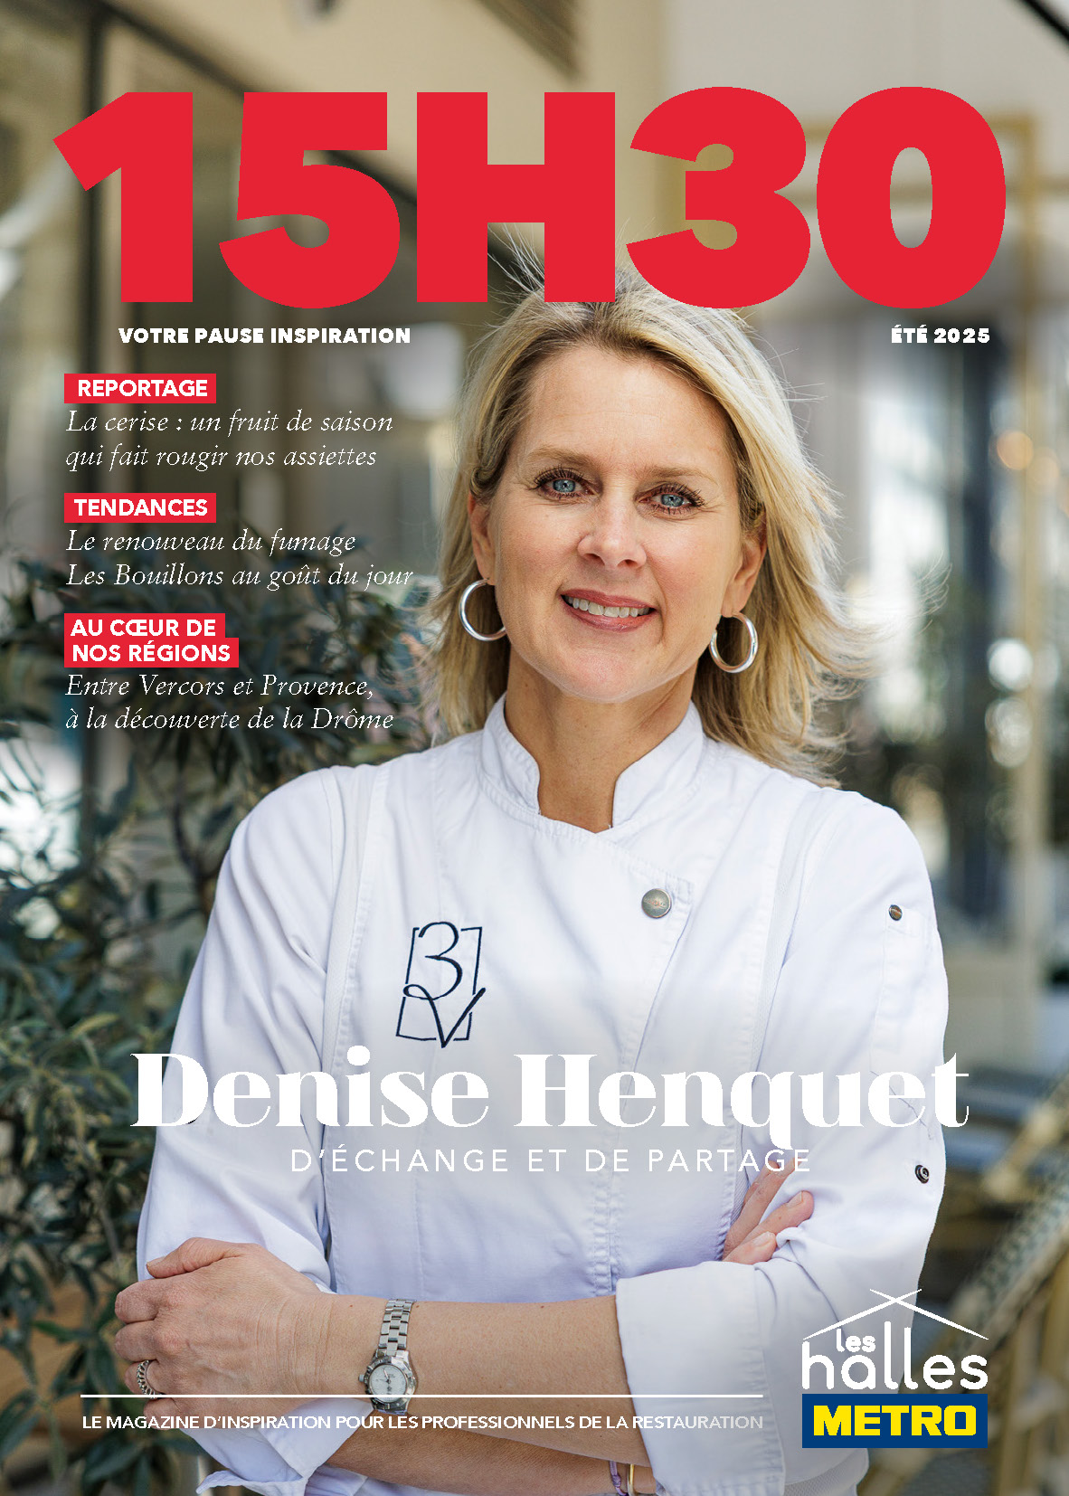
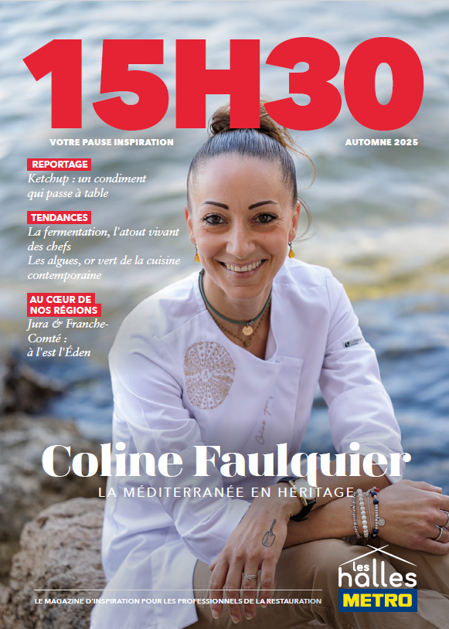

Slide 3
Couverture
15H30 – HIVER 2025 – Votre pause inspiration
Christophe Bacquié
Février 2026 :Gwendal Poullenec PDG Michelin avec ITW
Hors série Pâtisserie- printemps 2026
pour baptême, communion, mariage -> à voire quelle rubrique…
Fin Juin 2026 -> Guillaume Bartholomé -> à interroger
Notes:
Chabichou à Courchevel
Le couvent des minimes
La petite folie (couple)
Ludovix Schwartz
Gaetant Perrulli Domaine de la corniche
Prochainement
1 client de lille avec 2 estaminets
Bouchon lyonnais avec certification

Slide 4
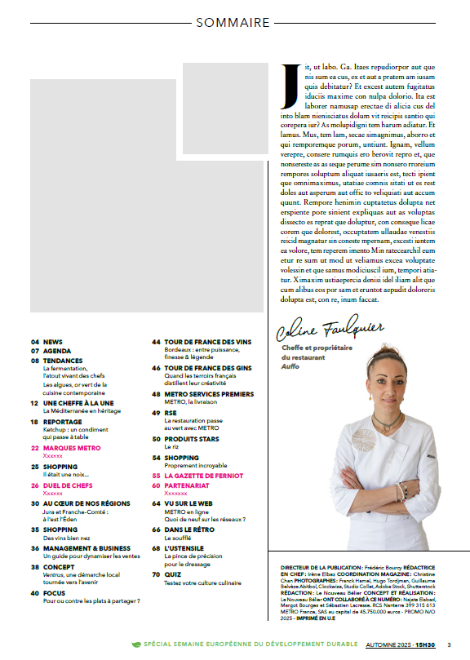
Page 3 – Edito Sommaire
Edito signé par le chef

Slide 5
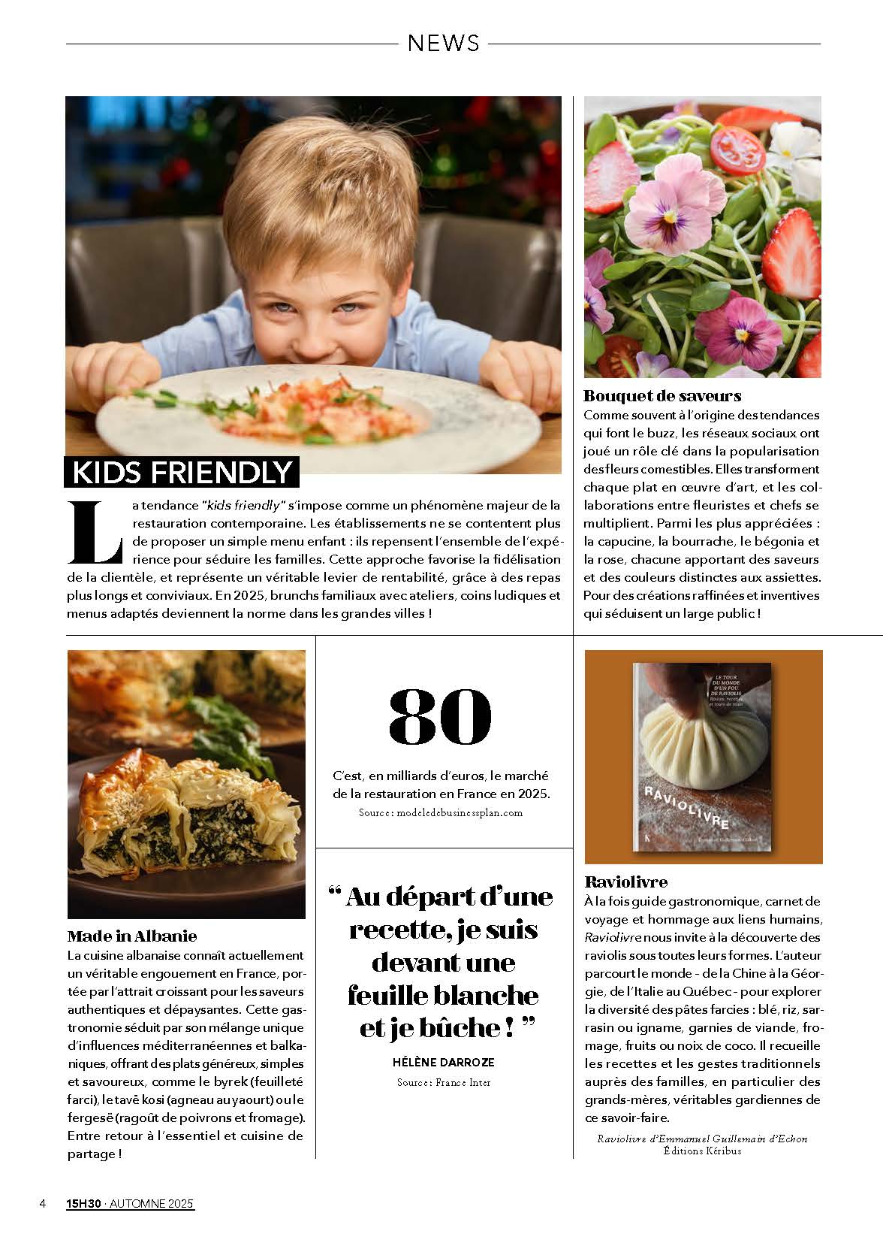
Page 4-5 – News
À nouveau sur 2 pages
METRO : communiquer les nouveautés produit d’ici le 22/08 et autres actus METRO

Slide 6
Page 6 – Secrets de table
Les petites histoires et anecdotes derrière des rituels gastronomiques
Pourquoi trinque-t-on ? ​
D’où vient le pain de table ? ​
L’histoire du service à la française…

Slide 7
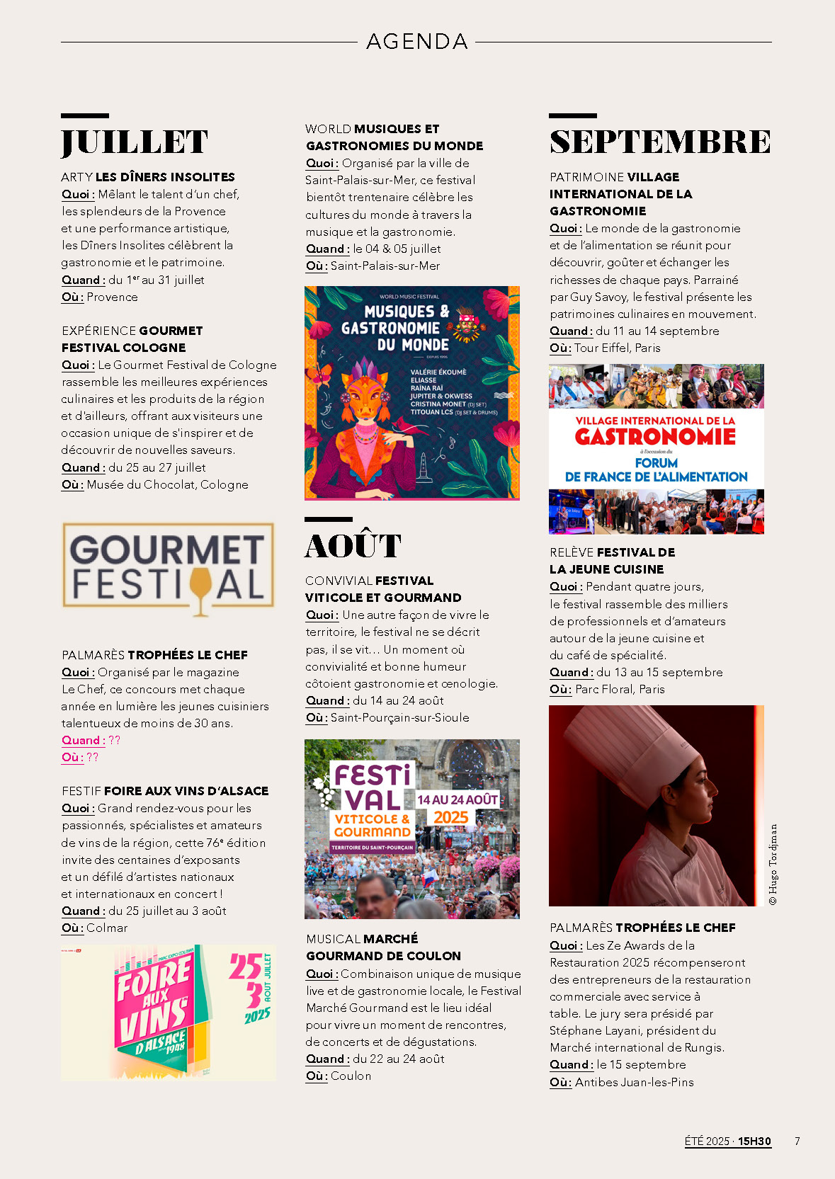
Page 7 – Agenda
Evènements & partenariats METRO
METRO : communiquer les évènements et partenariats d’ici le 22/08

Slide 8
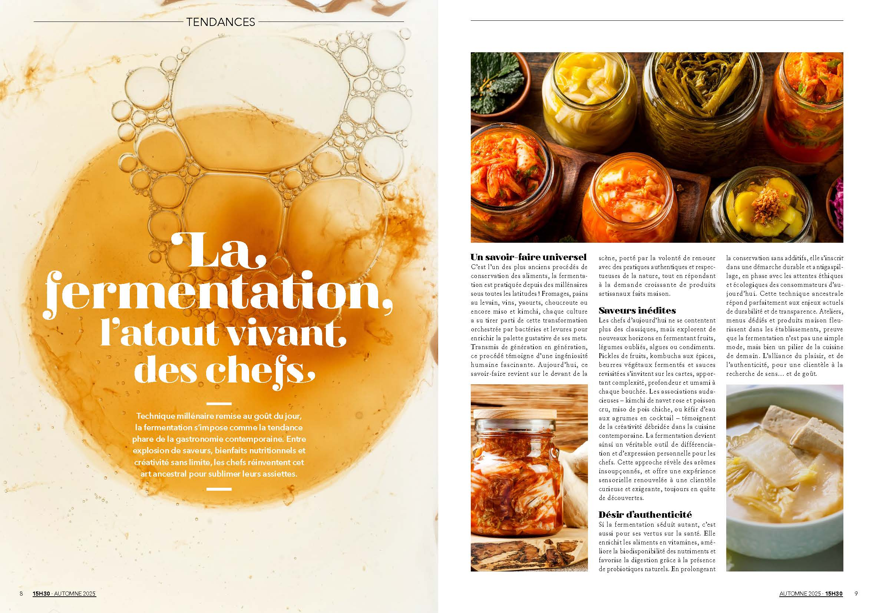
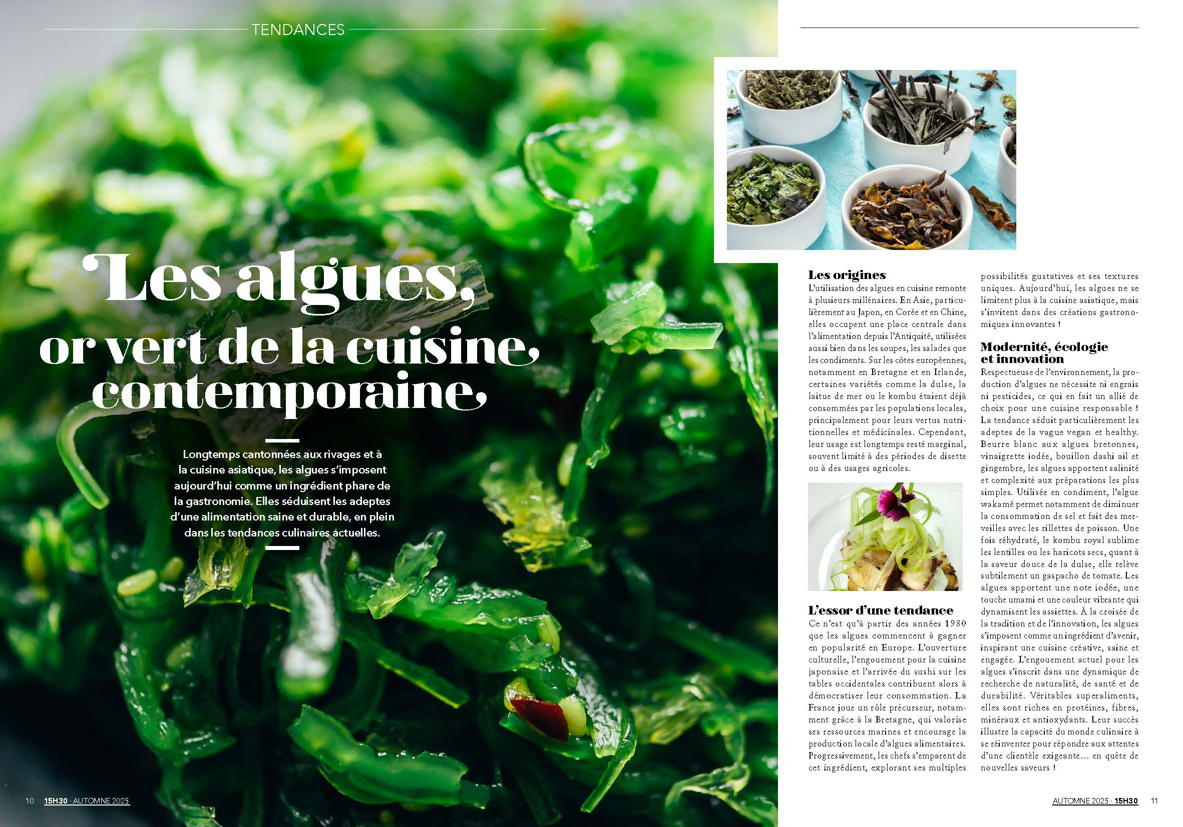
Pages 8 & 9 +10 & 11 – Tendances
Mise en avant d’1 seule tendance en restauration sur 4 pages
L’IA en restauration

Slide 9
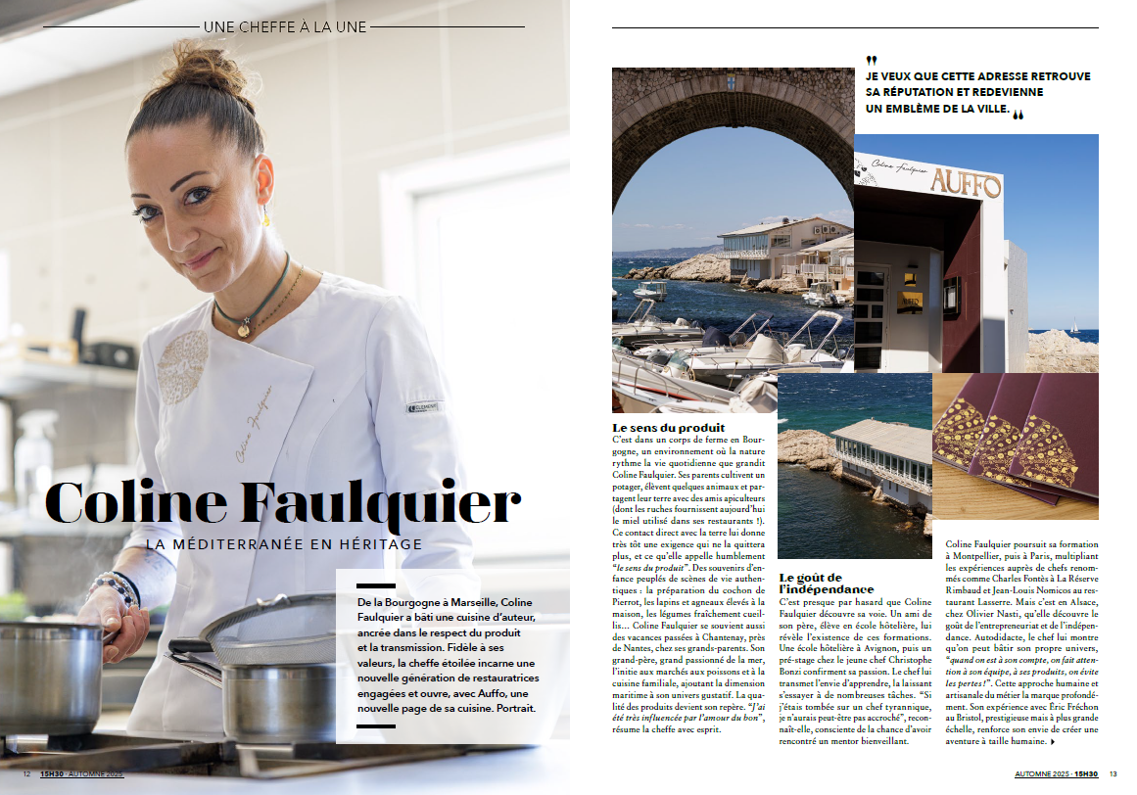
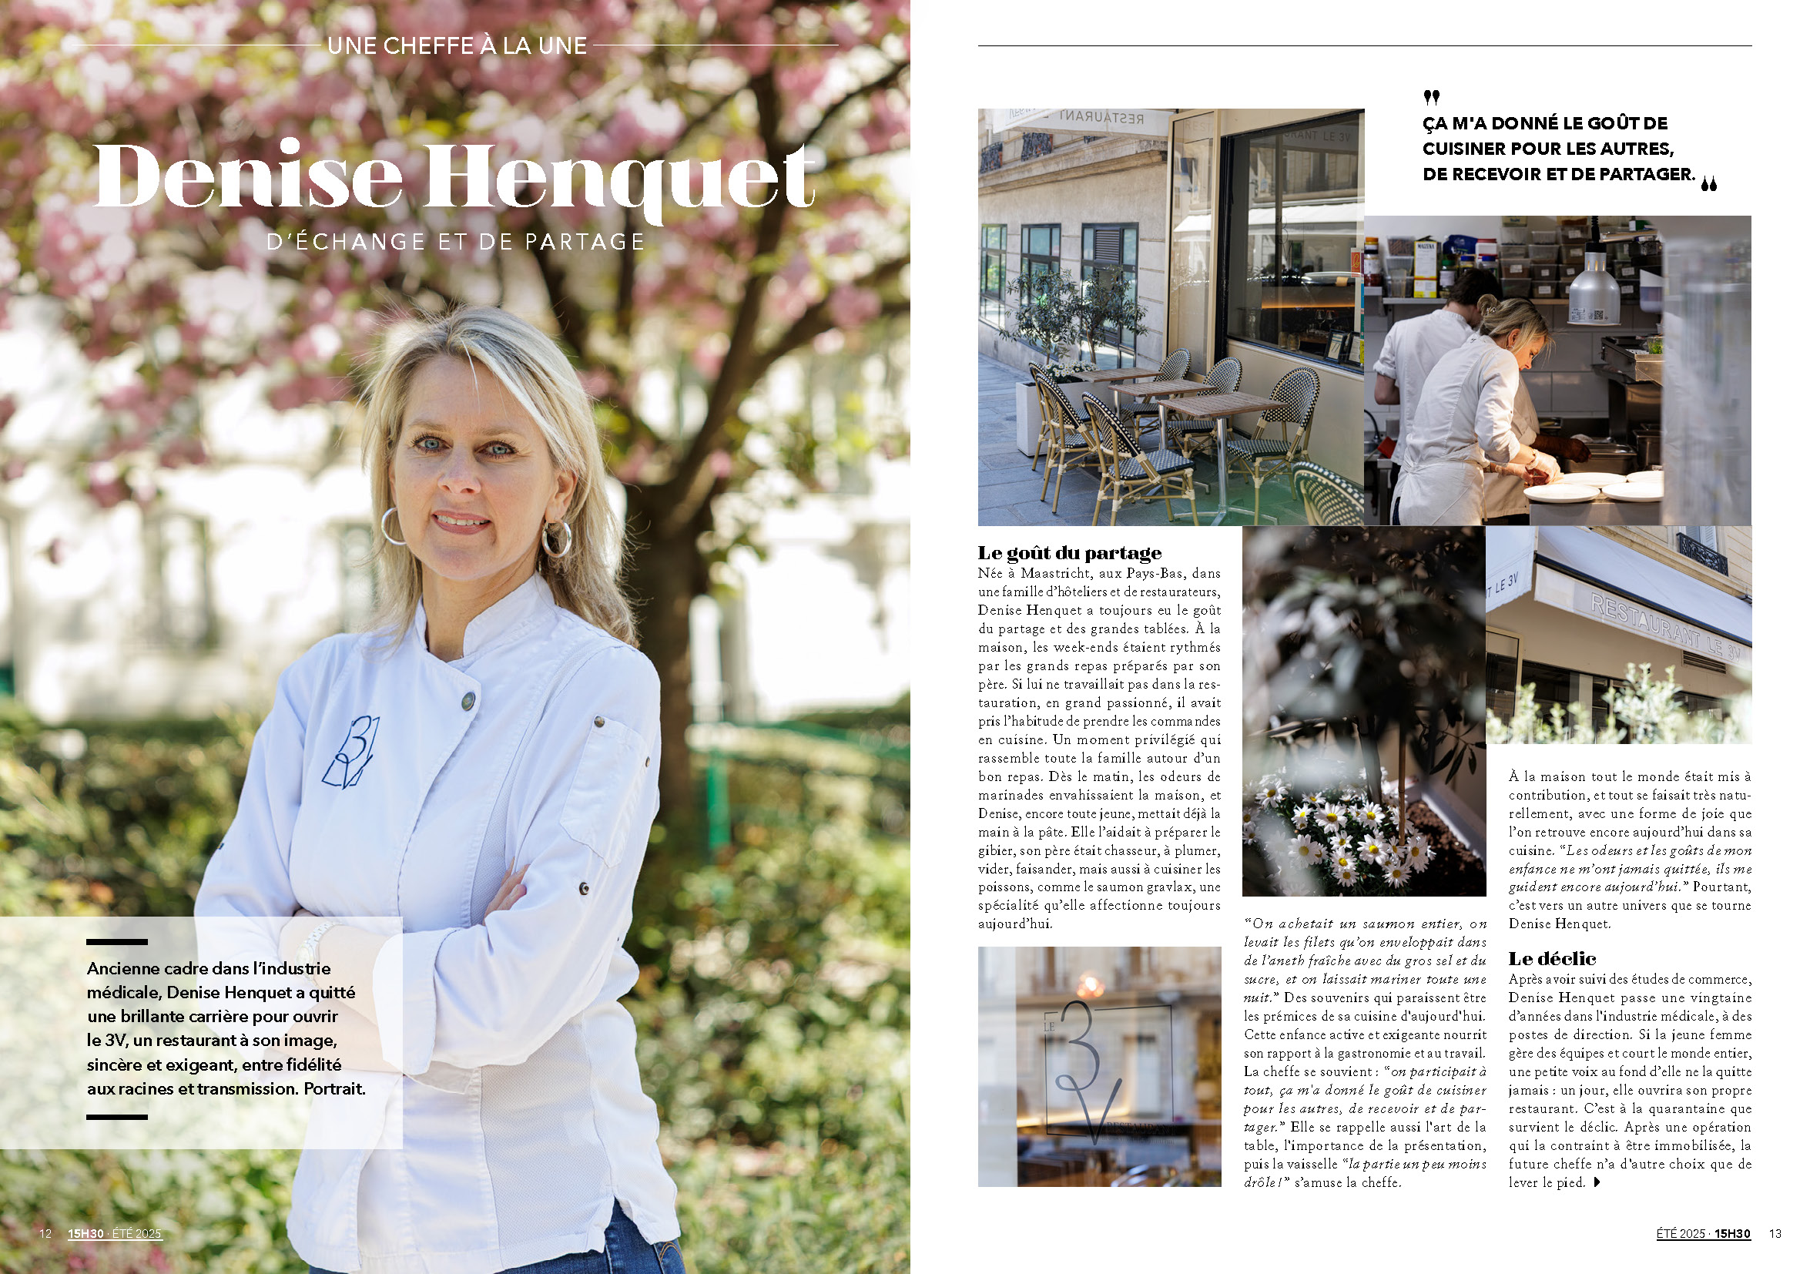
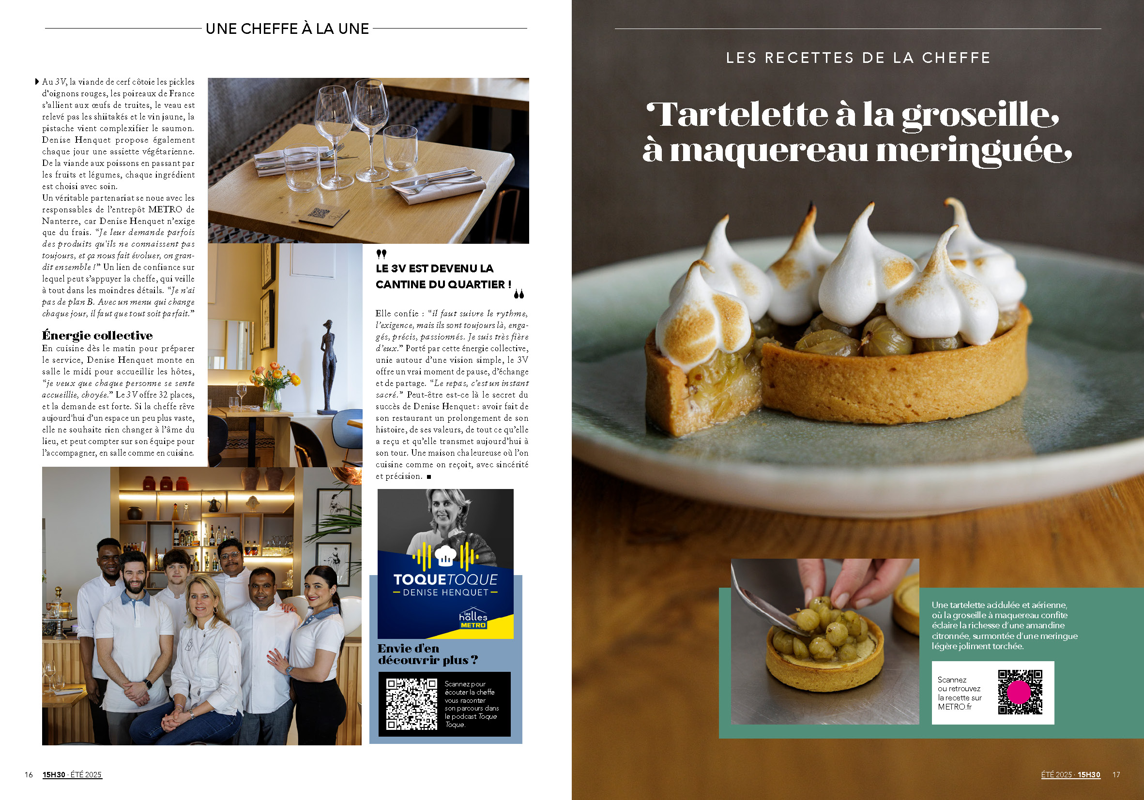
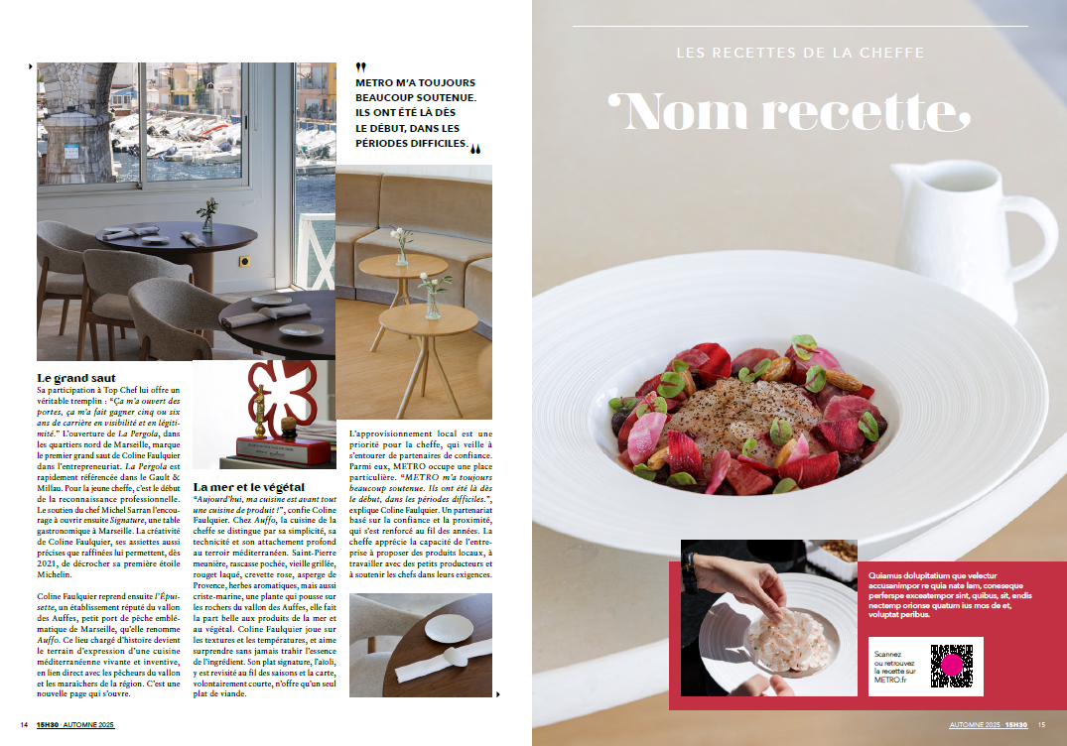
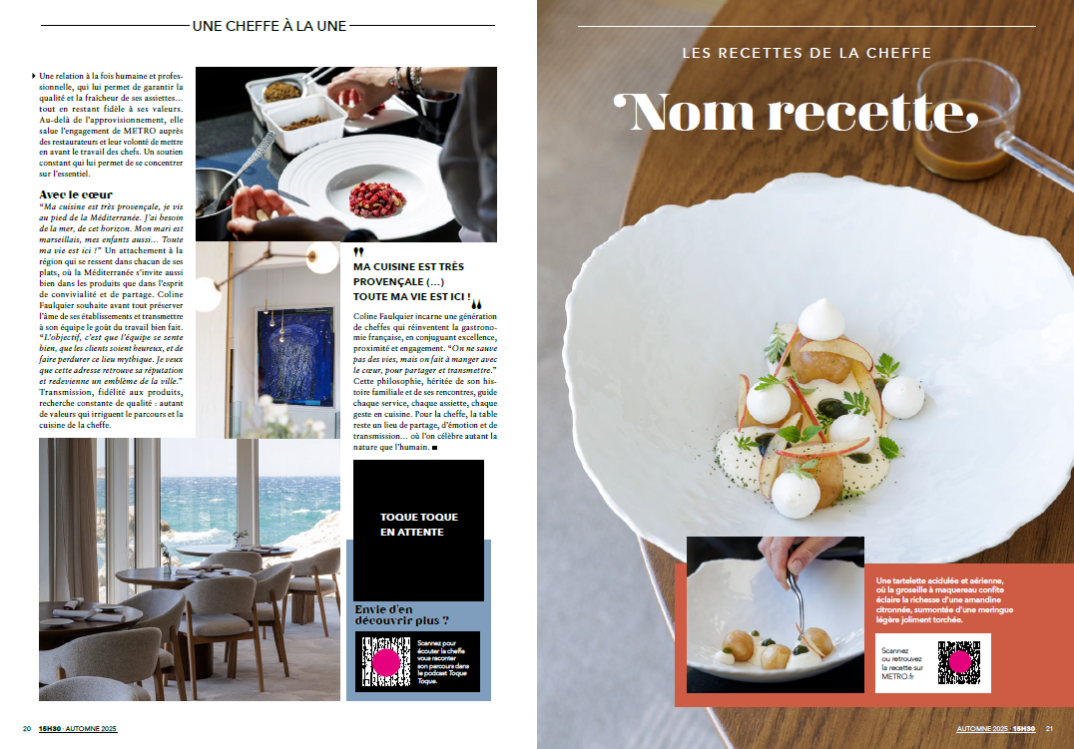
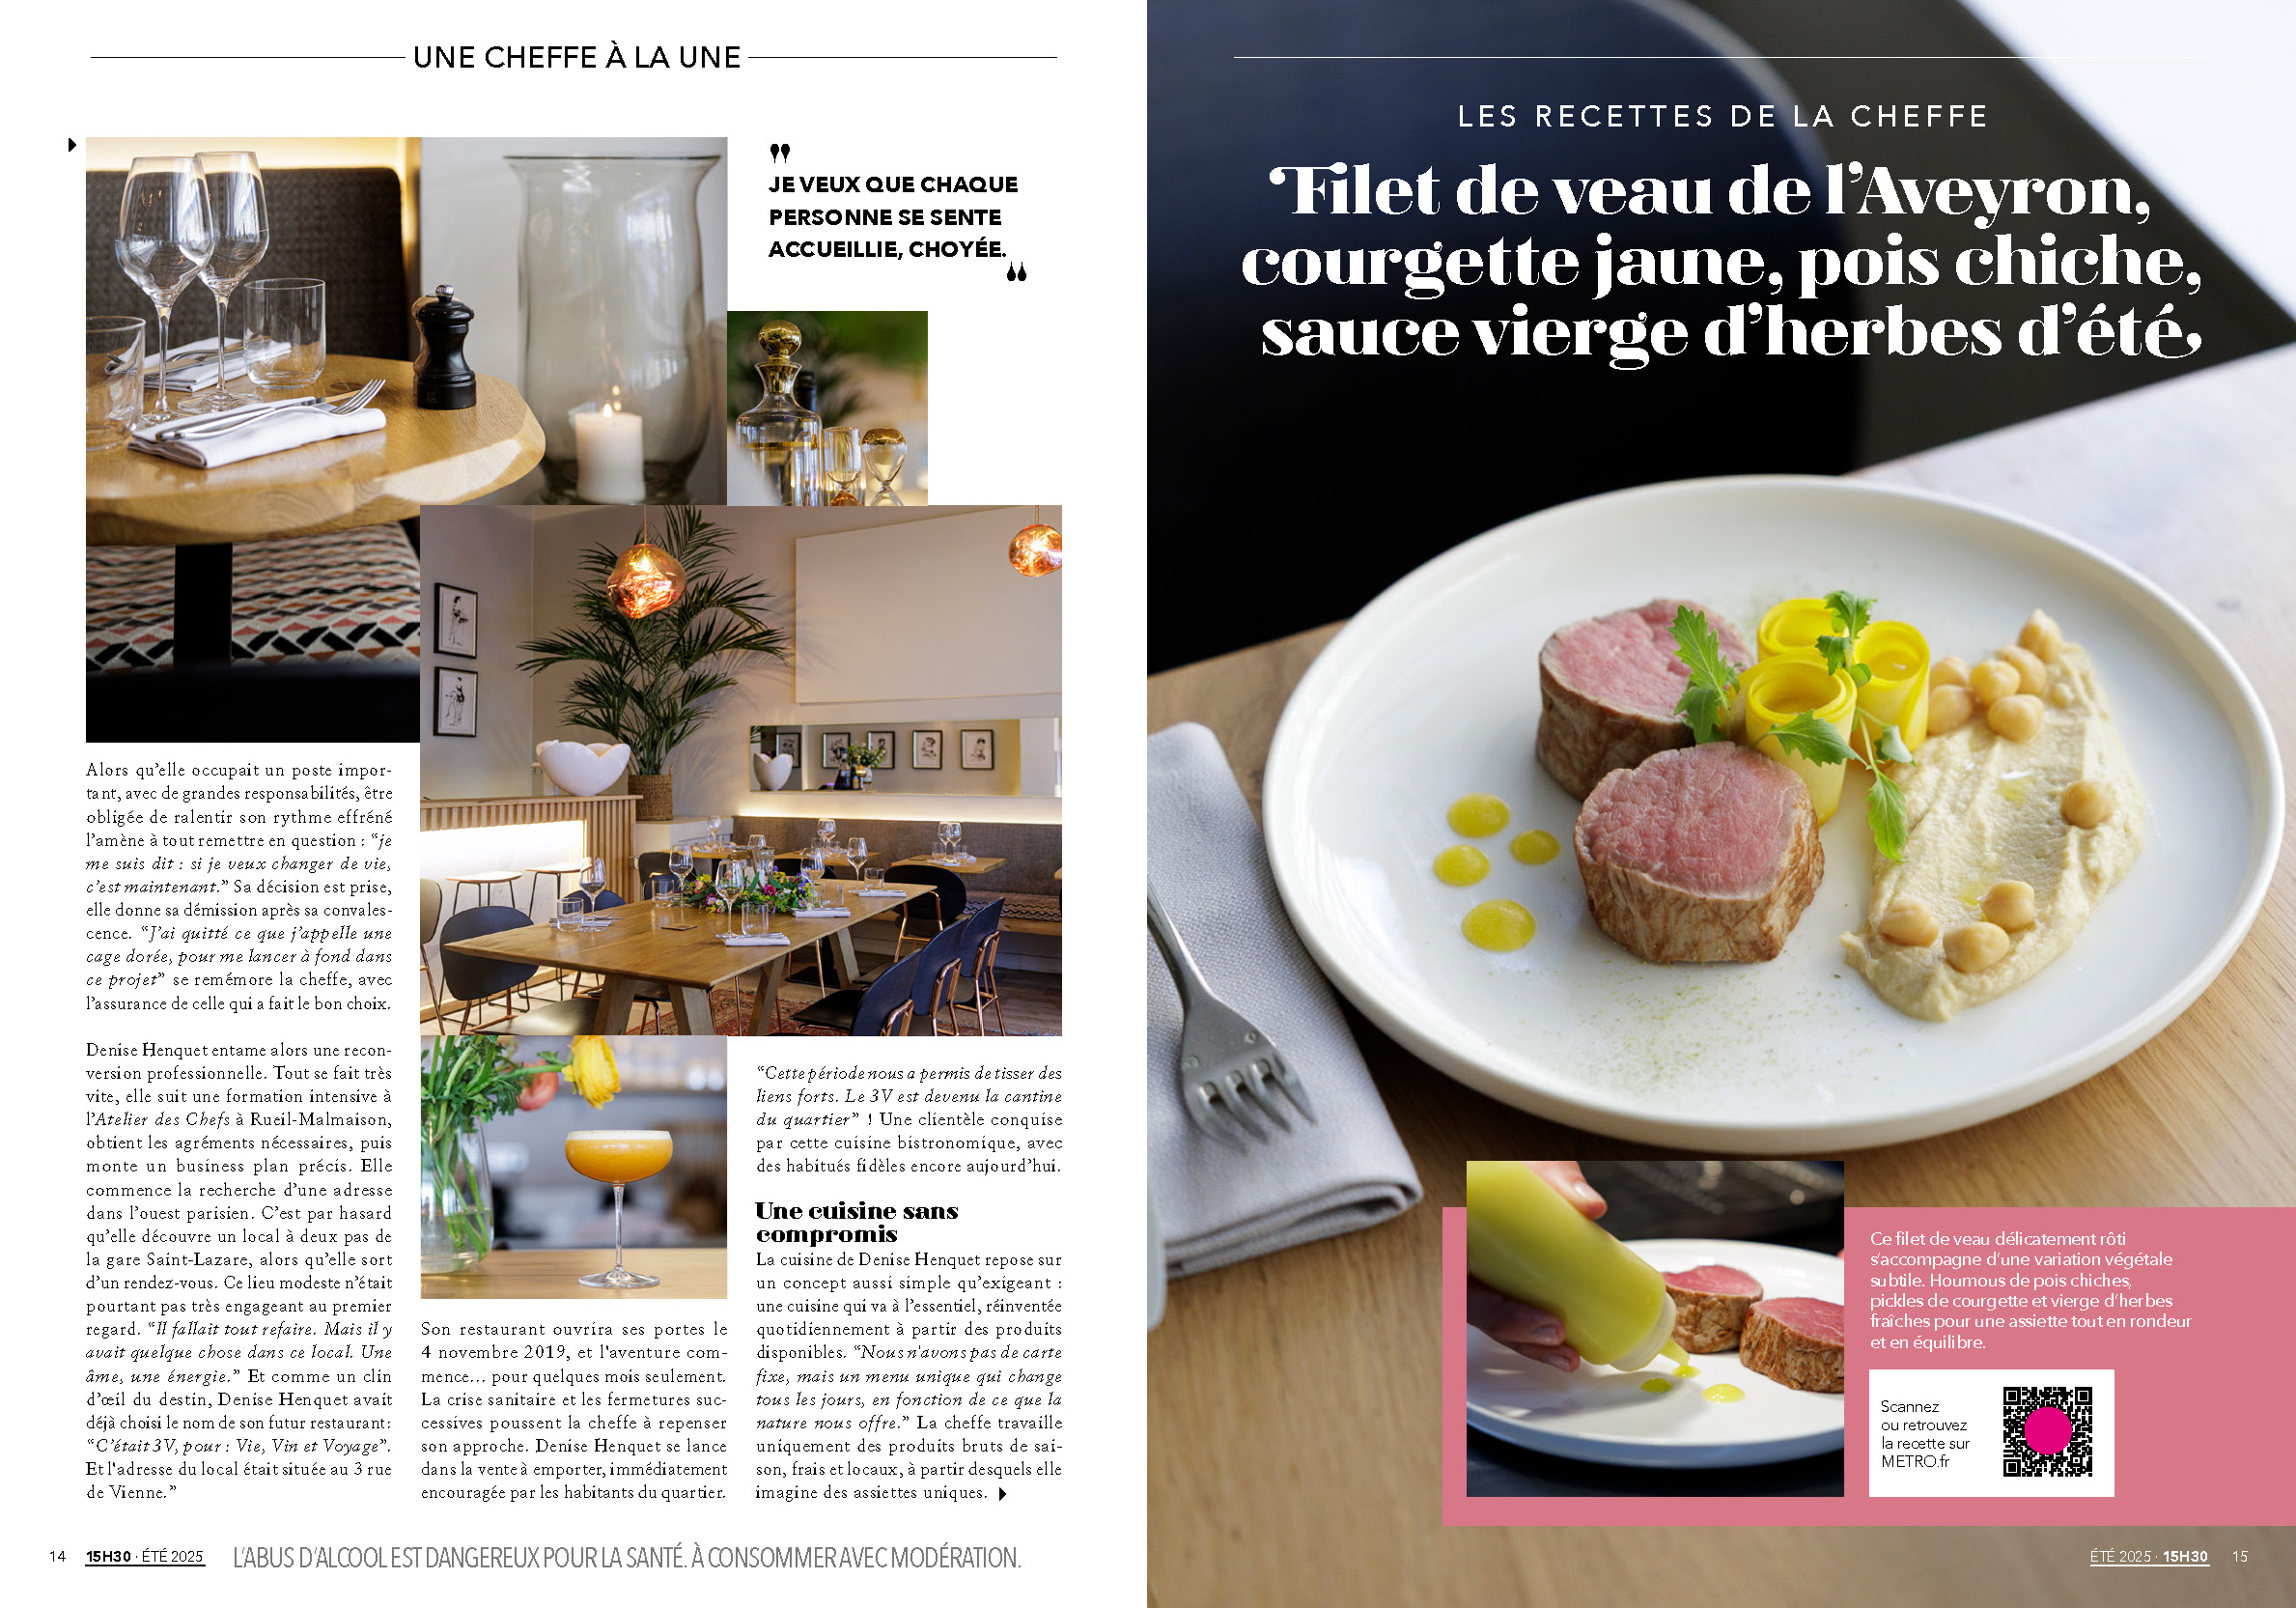
Pages 12, 13, 14, 15, 16 & 17
Chef à la une
Présentation du chef :
son parcours, ses restaurants, sa cuisine
Semaine
3 recettes : pas forcément entrée/plat/dessert
Iconographie à prévoir :
portrait du chef,
plat signature,
photo du restaurant (extérieur et intérieur),
photos des cuisines et des ingrédients, astuces/conseils

Slide 10
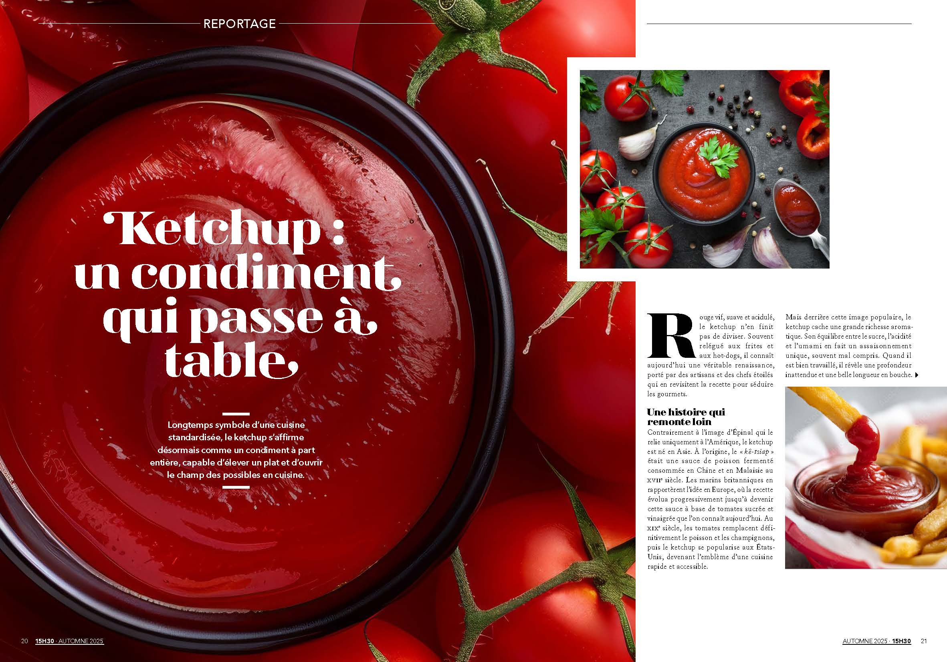
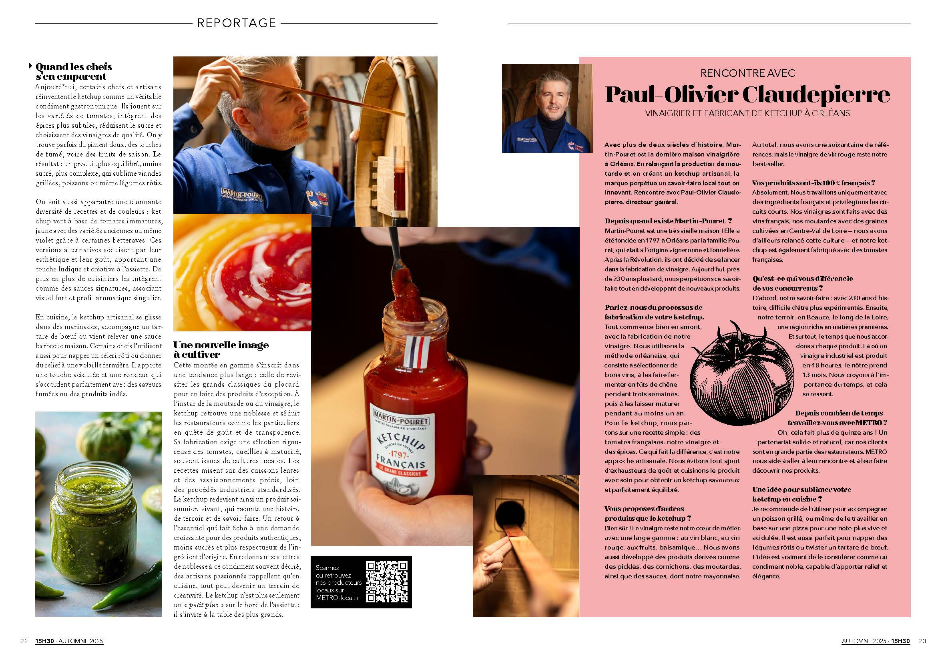
Pages 18&19 – 20&21 – Reportage producteur
Réaliser un reportage chez un producteur
pour mettre en avant son savoir-faire et ses produits :
Le Boudin blanc de Rethel - Alban Thewys

Slide 11
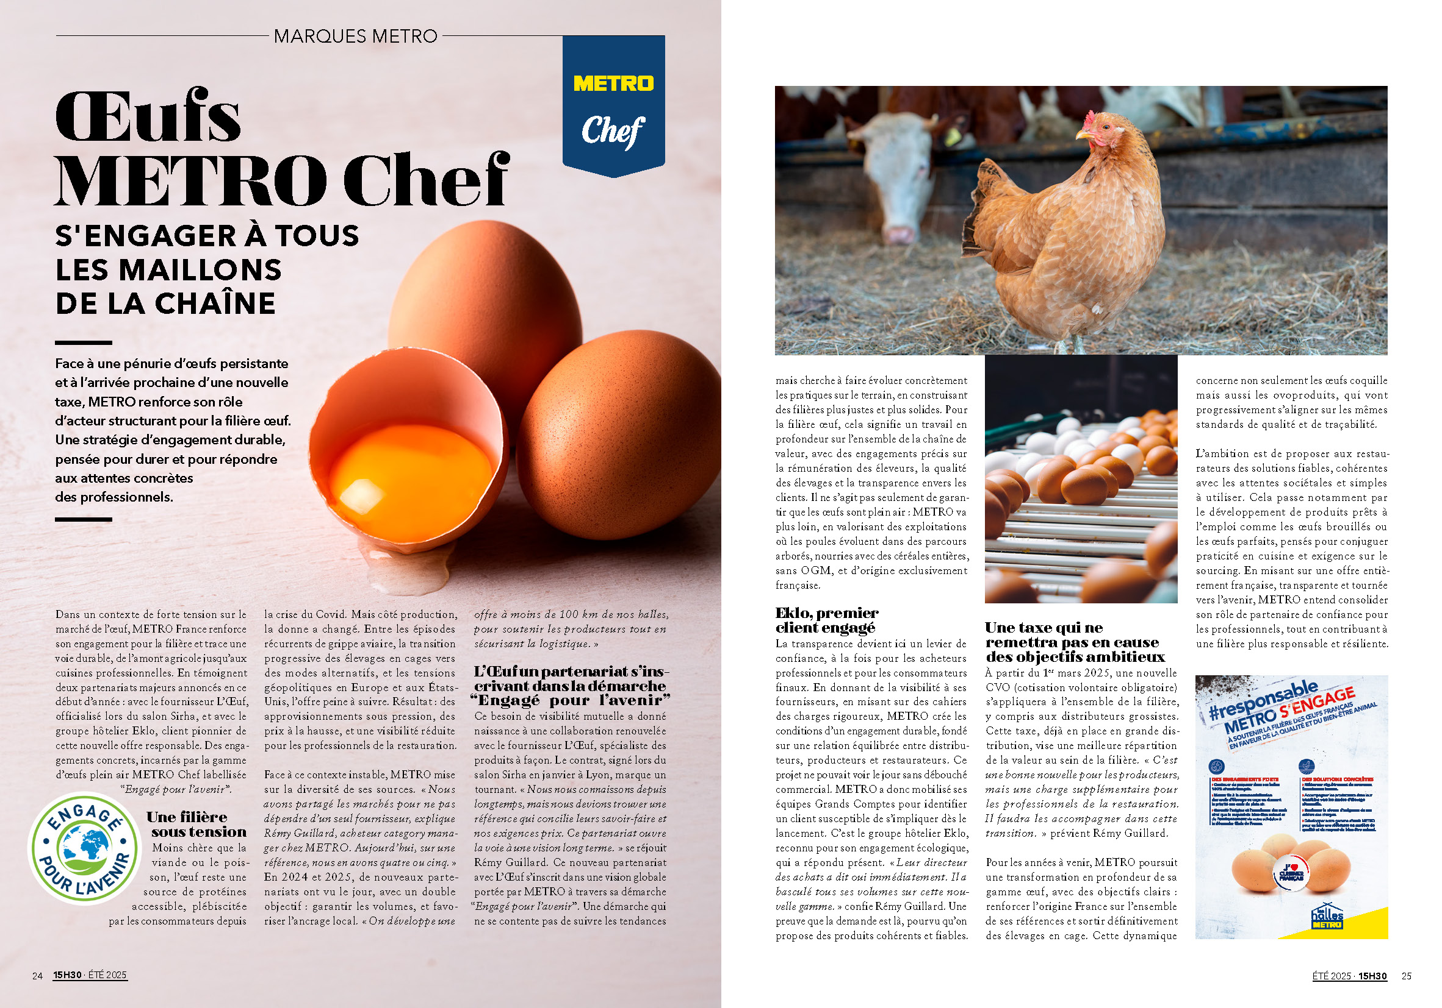
Pages 22&23 - MDD
La marée : barquettes METRO Chef
sous atmosphère – poissons et coquillages
METRO : communiquer le contenu d’ici le 22/08

Slide 12
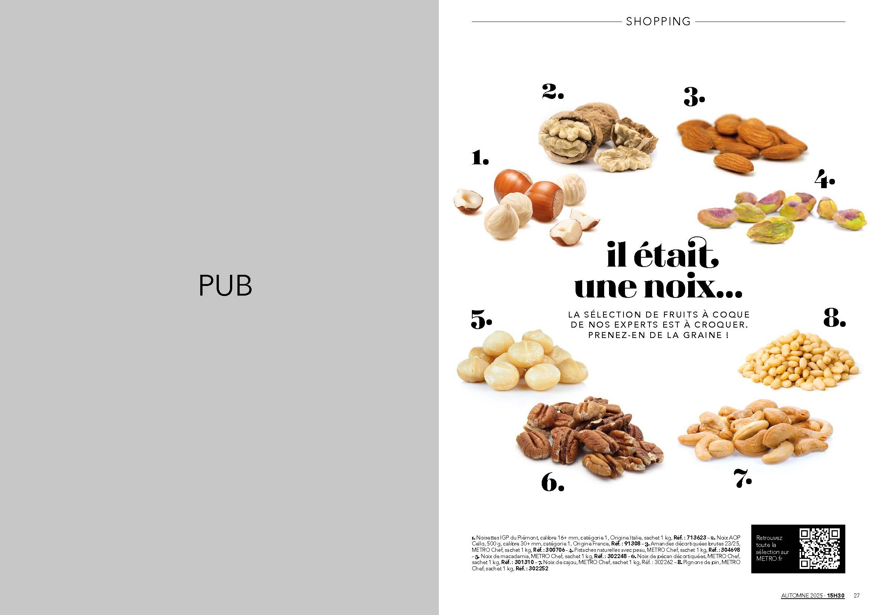
Page 25 – Shopping Catégorie
Définir une catégorie de produits et proposer différents types produits de différentes marques vendus chez METRO
Les fromages à fondue : Mont d’Or, Raclette, Reblochon, Morbier…
METRO : communiquer les produits d’ici le 22/08

Slide 13
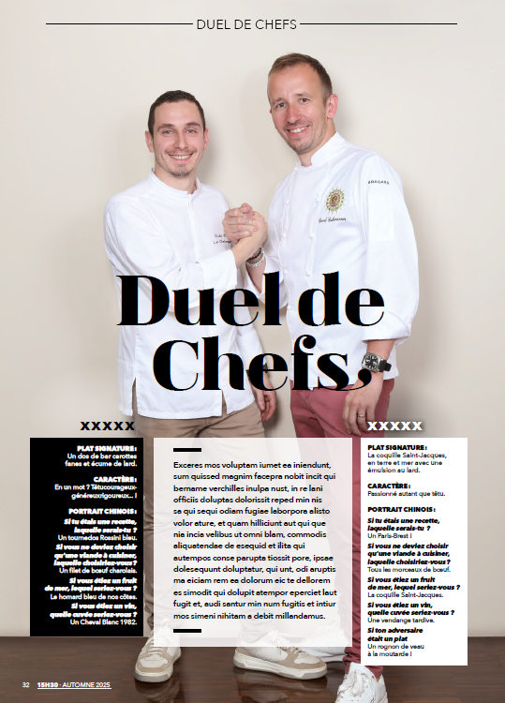
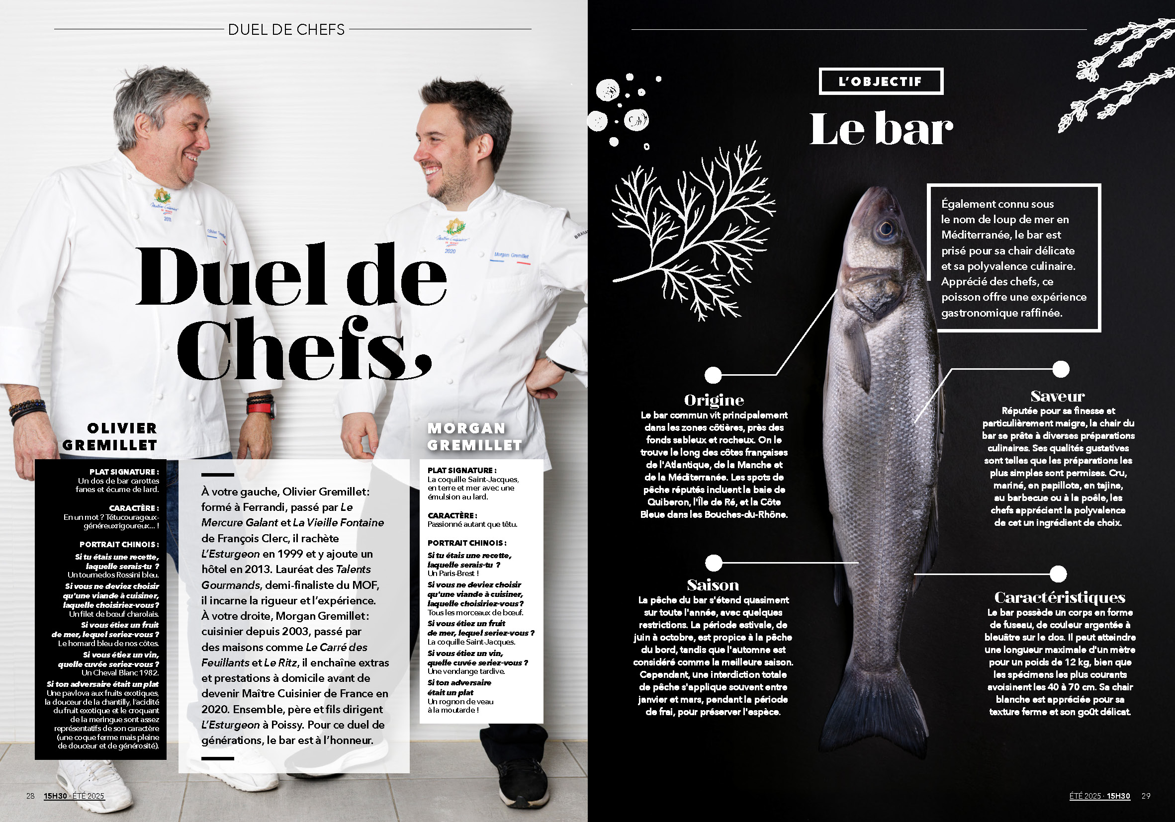
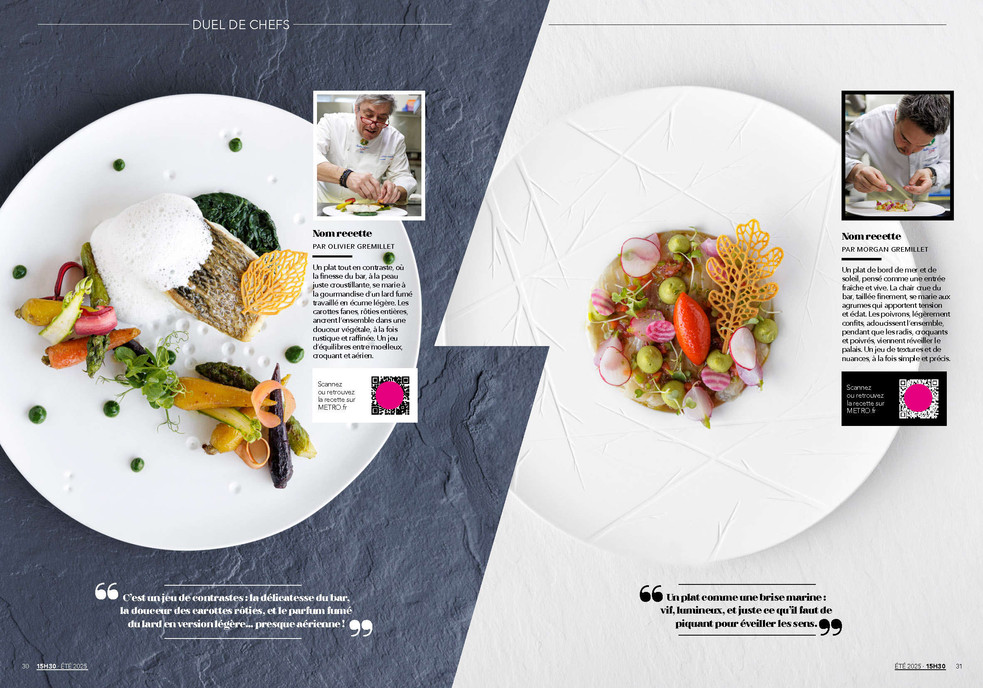
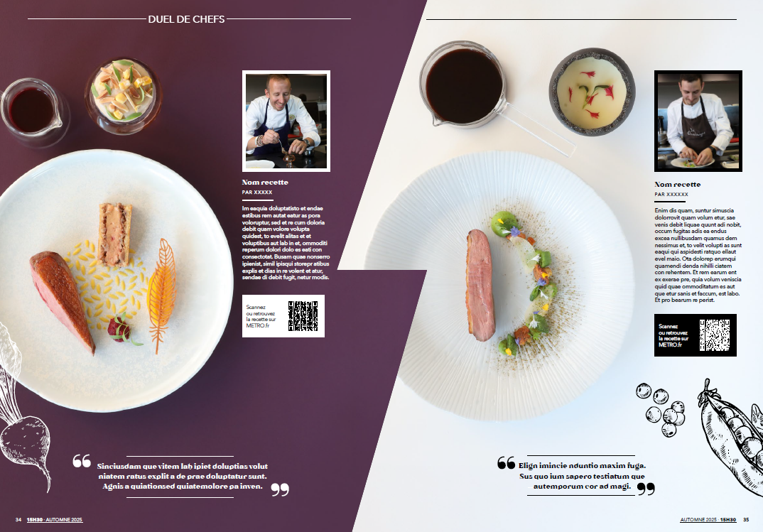
Pages 26& 27 - 28 & 29 – Duel de chefs
1 page portrait, 1 page produit, 2 pages recettes
La St Jacques
Le fruit de la passion
La vanille
Le gingembre
En attente du choix des chefs.
METRO : valider un chef pour le 22/08
et prévoir le shooting courant septembre

Slide 14
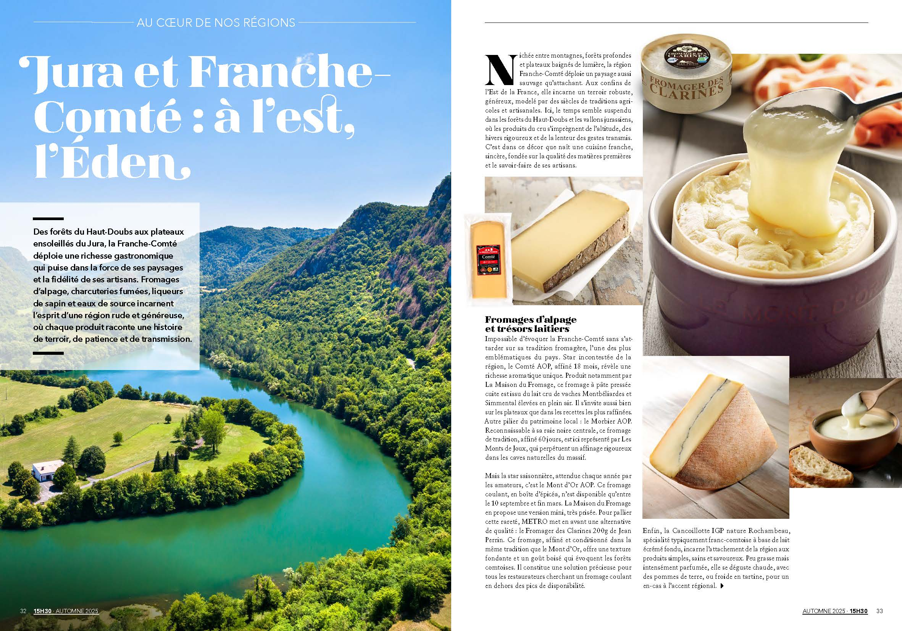
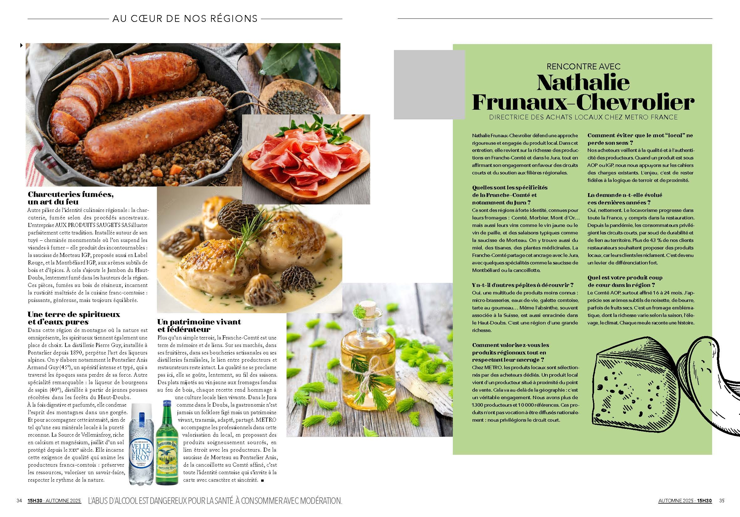
Pages 30&31 – 32&33 - 34
– Focus Région
Découvrir une région aux travers de ses produits
Le Morbihan
En attente produits à mettre en avant
METRO : communiquer les produits du terroir
+ contact du salarié METRO avant le 22/08

Slide 15
Page 35 – Shopping Food
Définir un type de produits food et proposer des produits
de différentes marques, vendus chez METRO
Les produits premium : produits issus du dernier premium
En attente de la sélection
METRO : communiquer les produits d’ici le 22/08

Slide 16
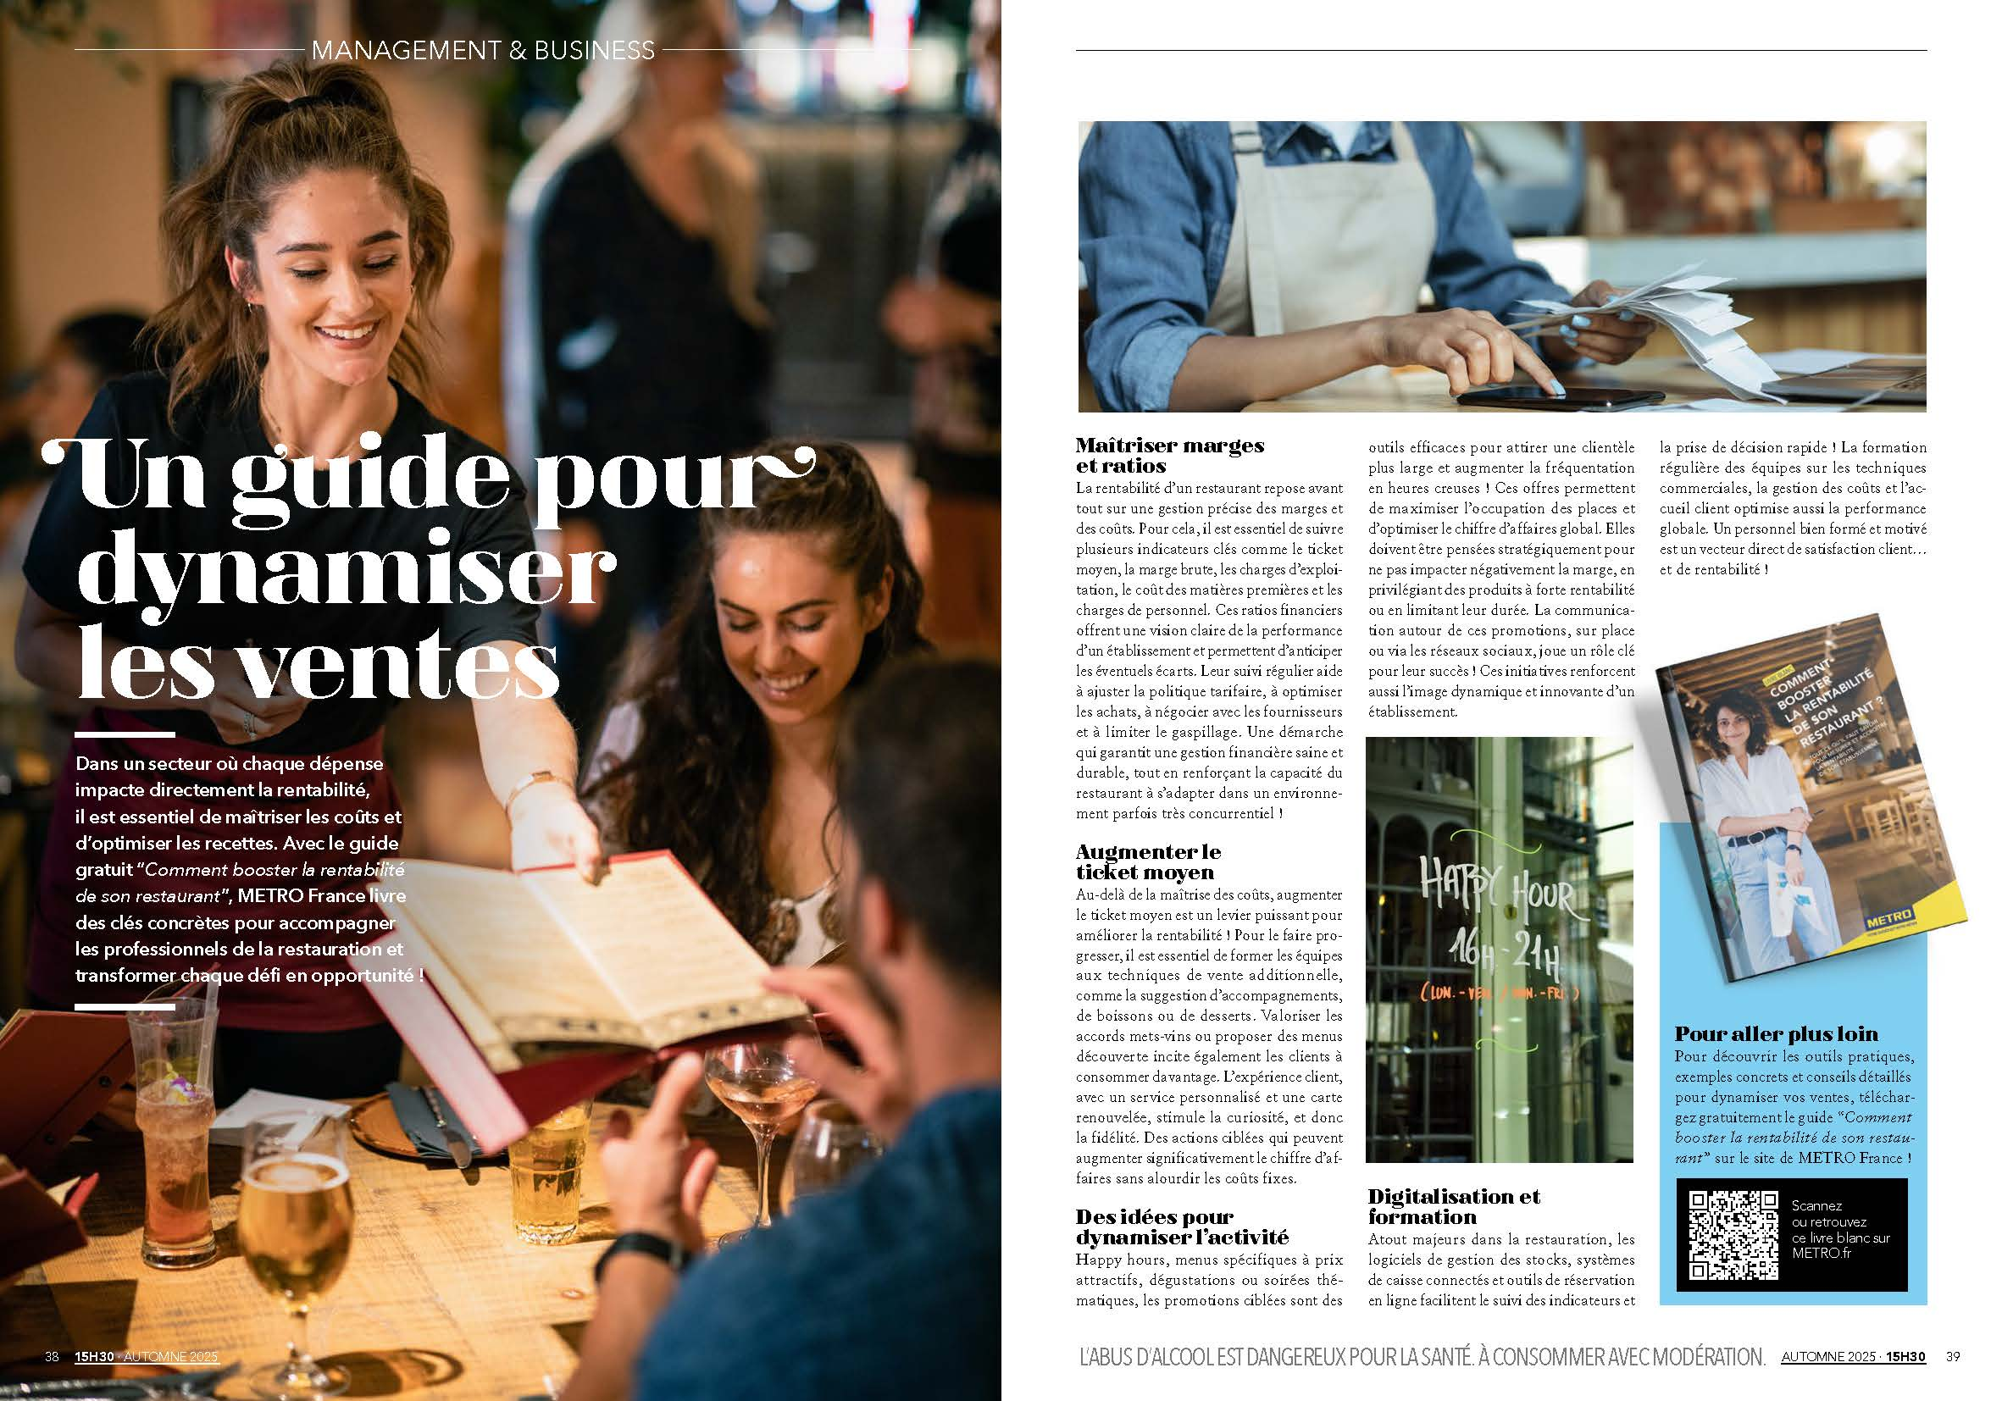
Pages 36 & 37 – Management & business
Comment maitriser ses coûts ?
Reprendre les éléments de ce guide
https://www.metro.fr/inspiration/conseil-gestion/maitriser-couts-restauration

Slide 17
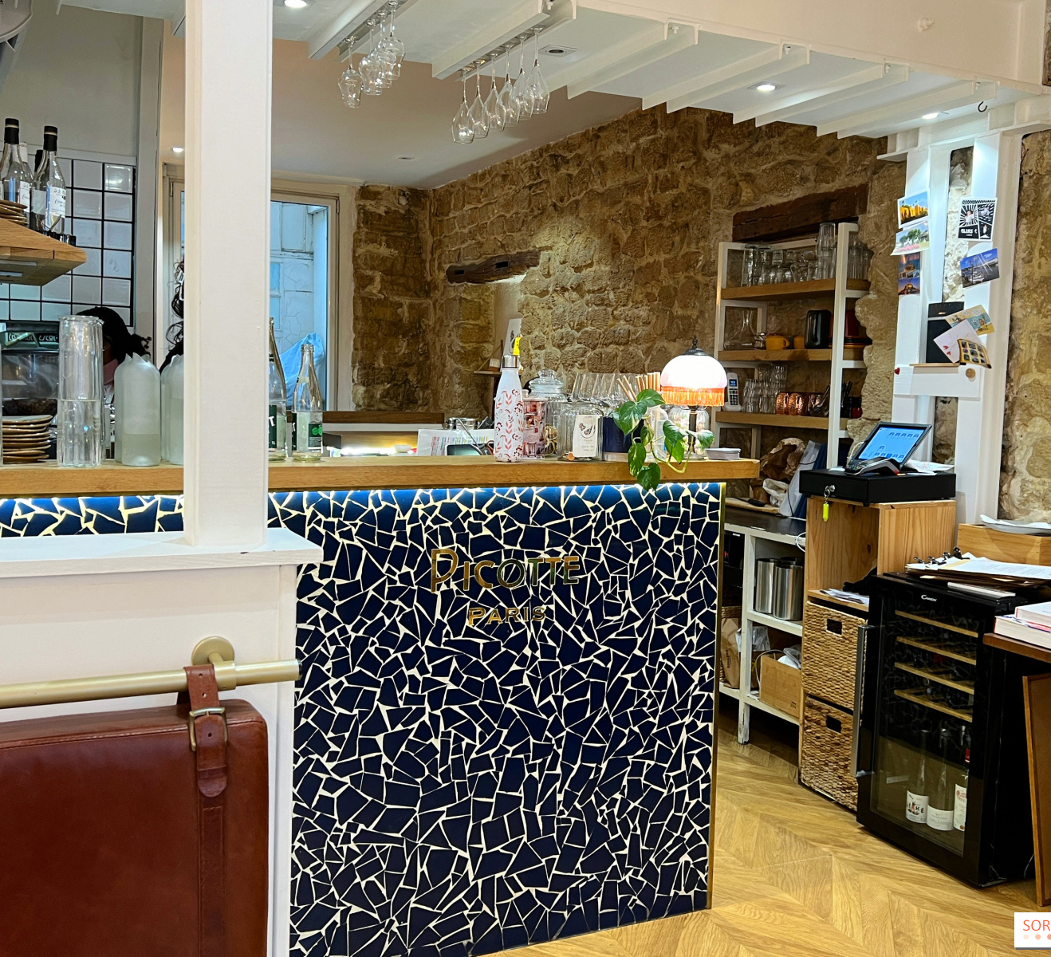
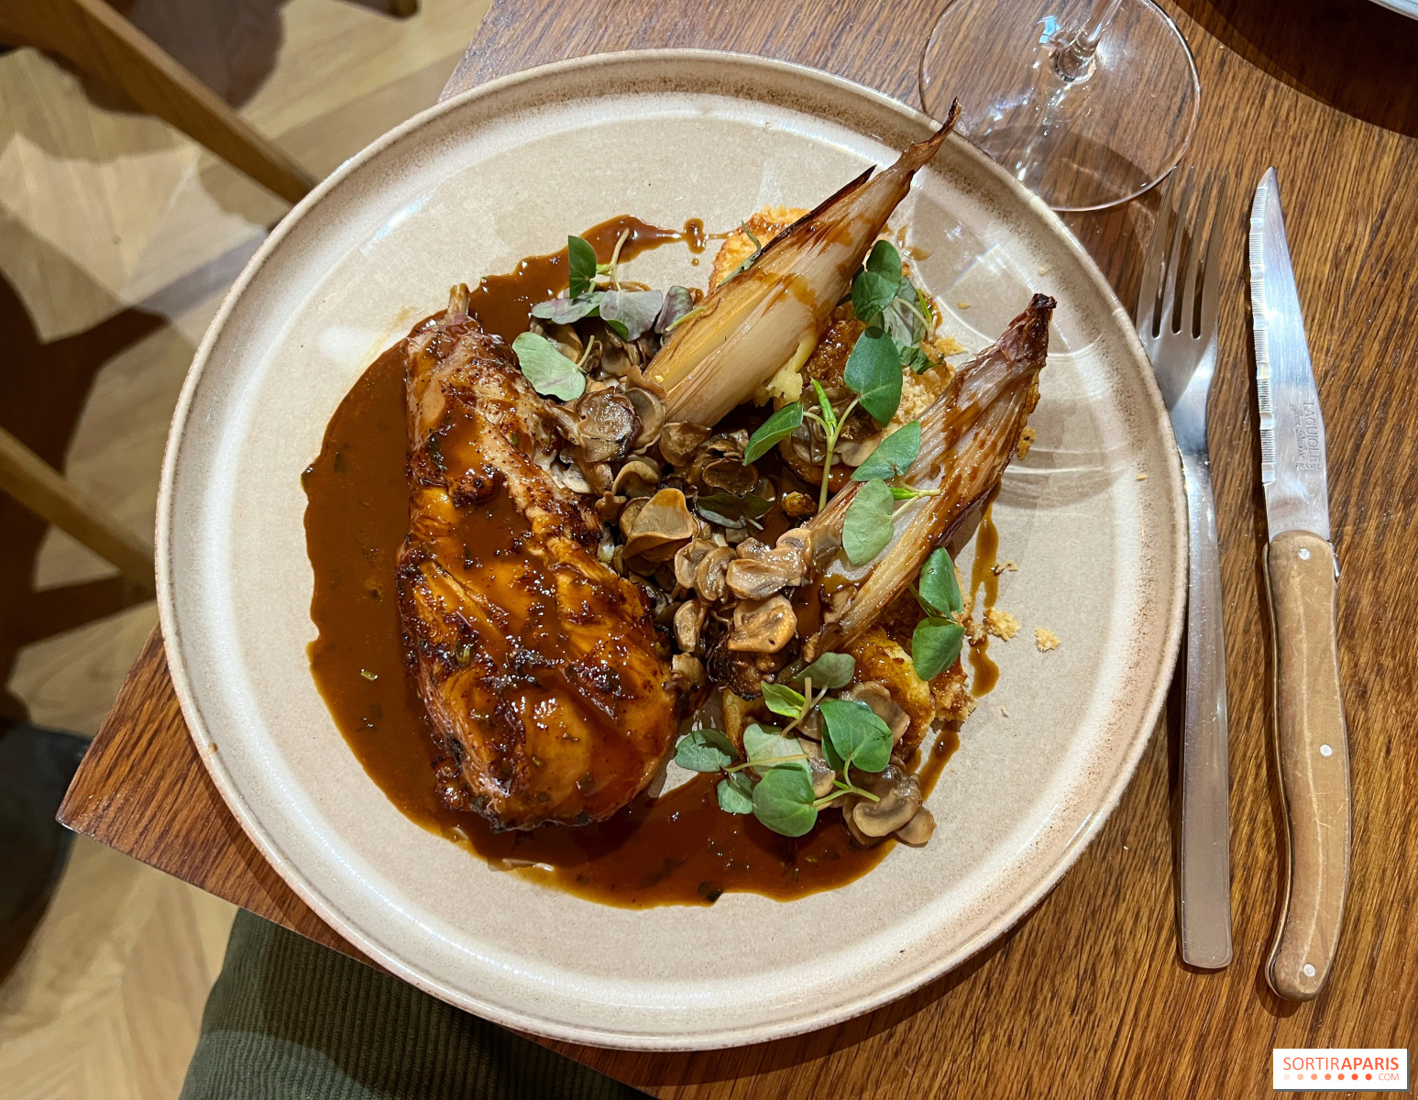
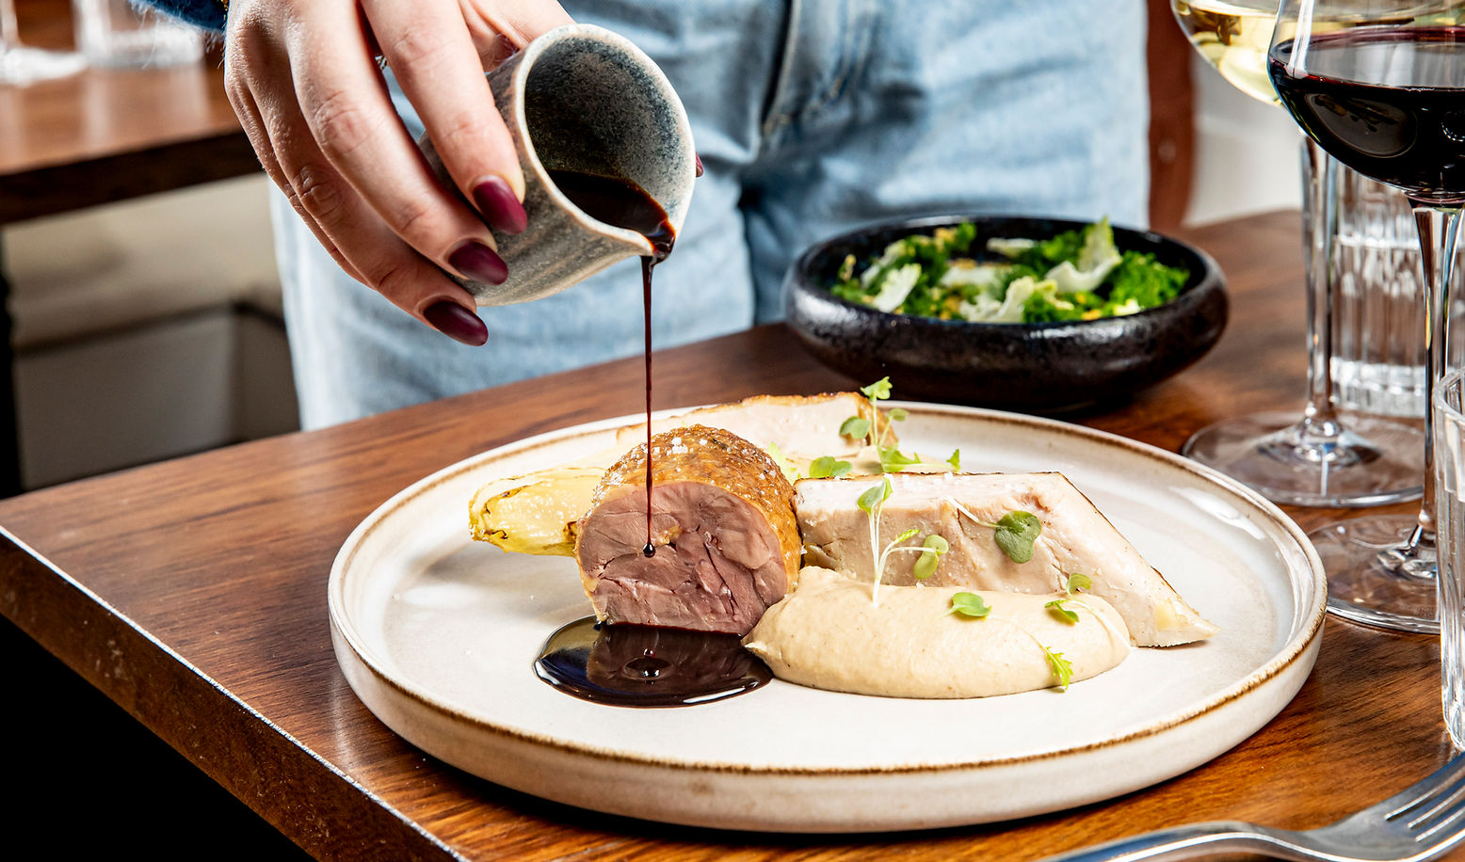
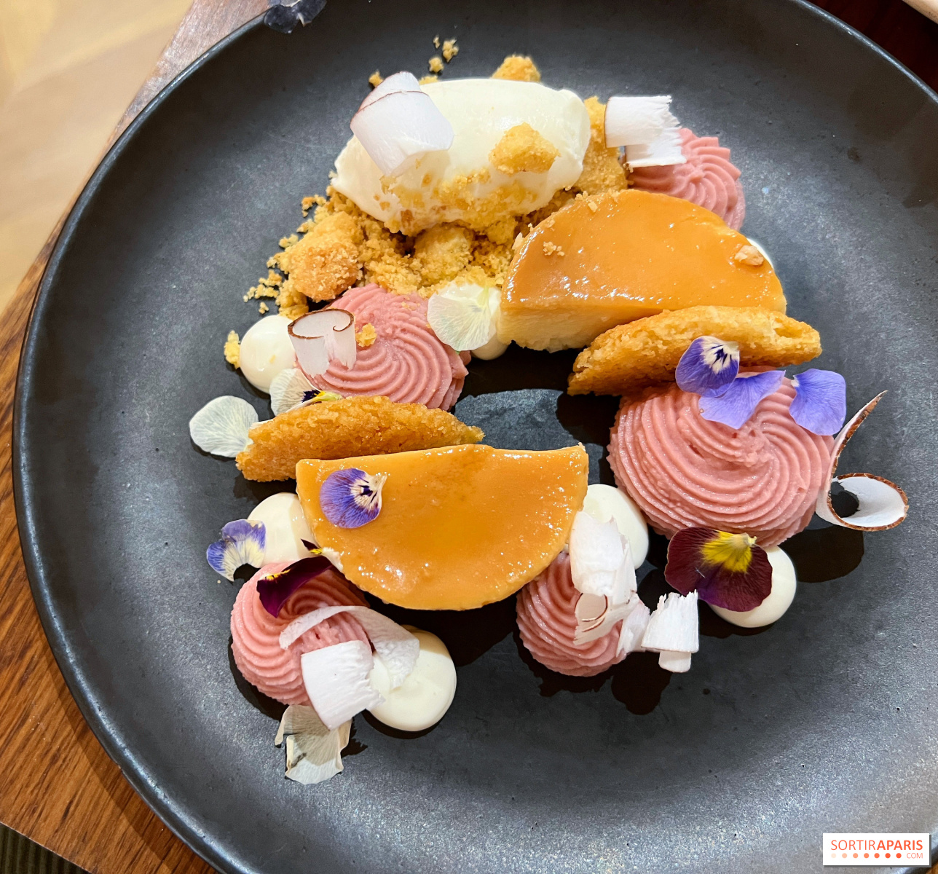
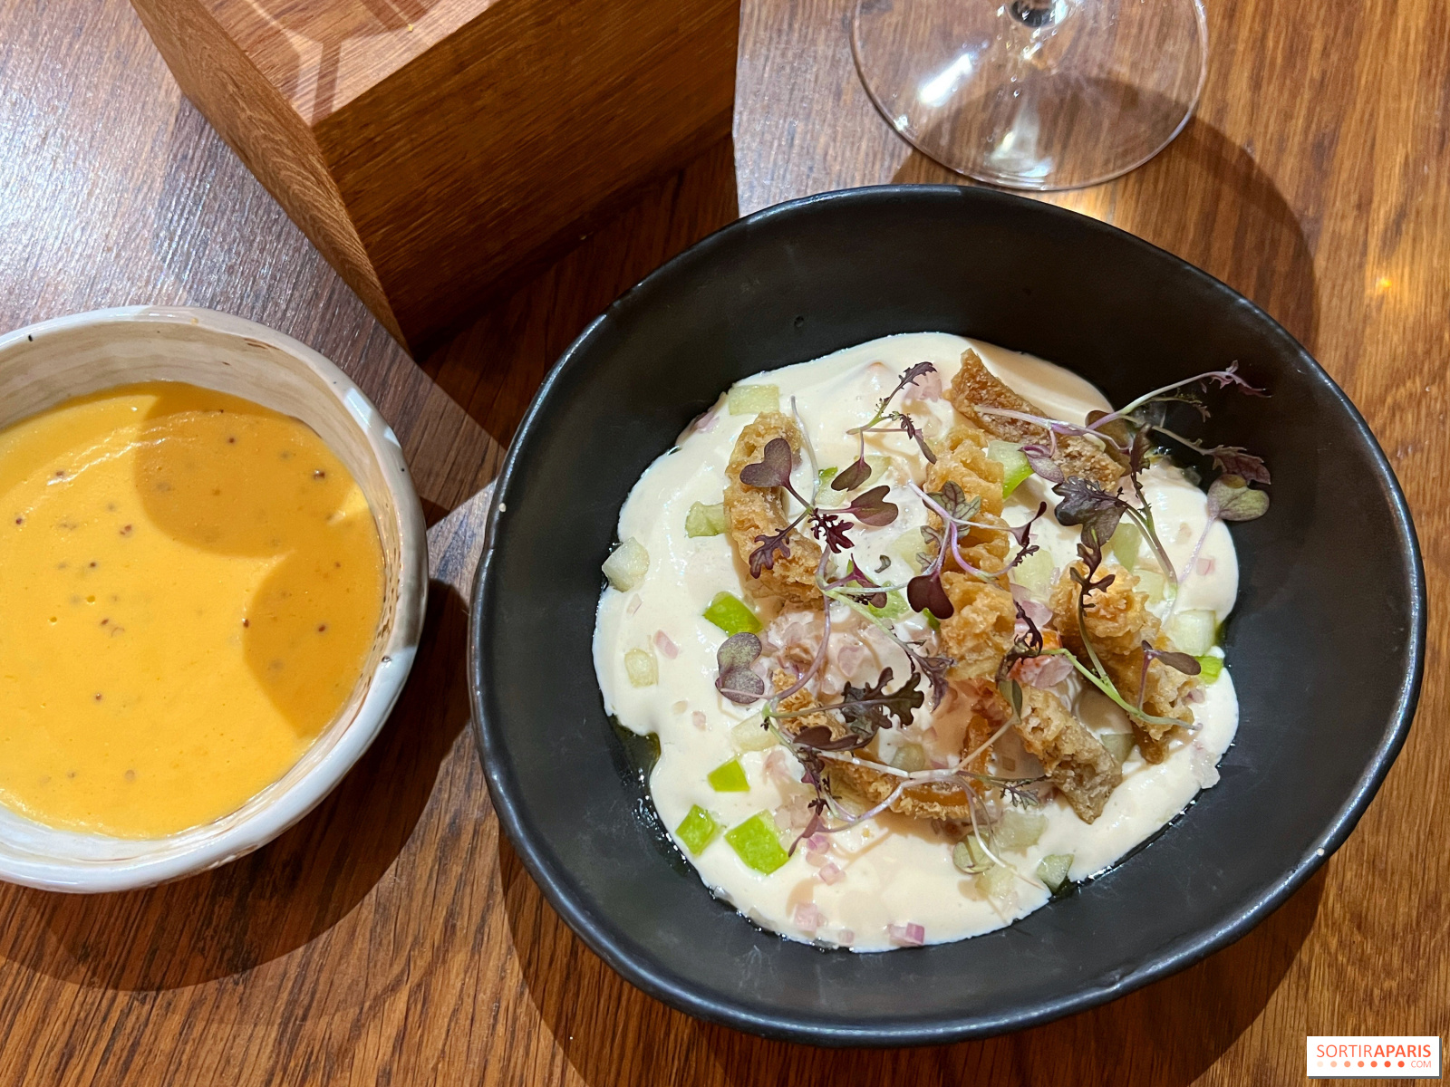
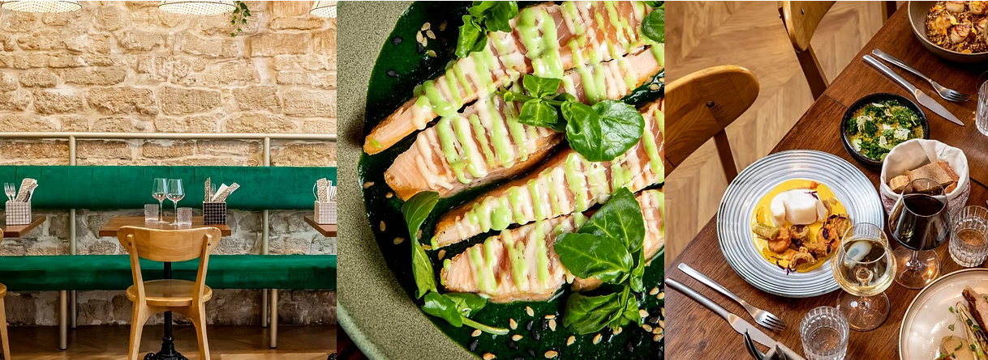
Pages 38 & 39 – CONCEPT DE RESTAURANT
Picotte, un tour de France bistronomique des spécialités régionales
Le concept : Un restaurant bistronomique qui propose un tour de France des spécialités culinaires régionales revisité avec finesse, modernité et originalité
Fondé par Catherine Wade et Matthias Maboungou, deux passionnés de cuisine et de terroirs français. En cuisine, la cheffe Marta Biagianti .
La carte change régulièrement pour faire vivre la richesse du patrimoine culinaire français, des côtes bretonnes aux montagnes savoyardes
Chaque plat raconte une région, avec l’envie de transmettre ses saveurs, ses gestes et ses histoires.
On y déguste par exemple :
  une bourride sétoise twistée,
  un lapin sauce chasseur fondant,
  une variation autour du flan antillais
  des tripes à la mode de Caen,
  de la panse de bœuf croustillante et un espuma de Calvados crémeux
  minis bretzels sur des sticks

Slide 18
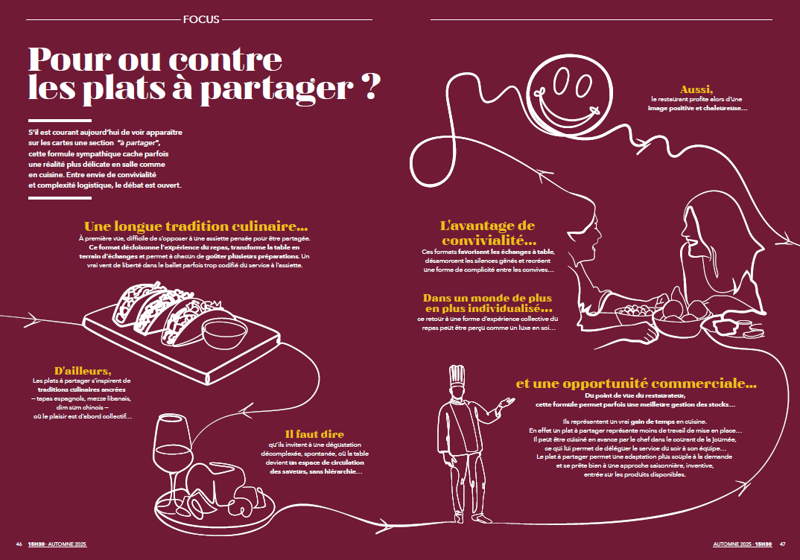
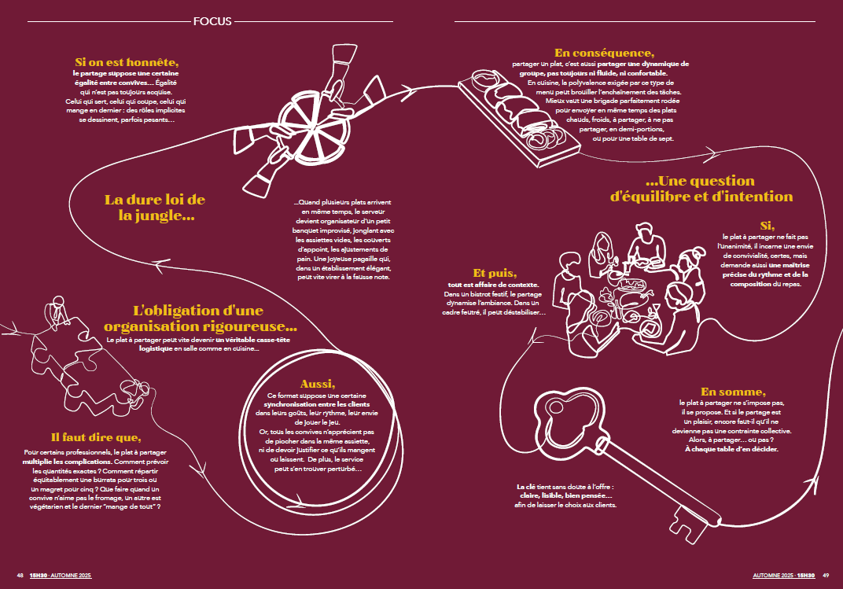
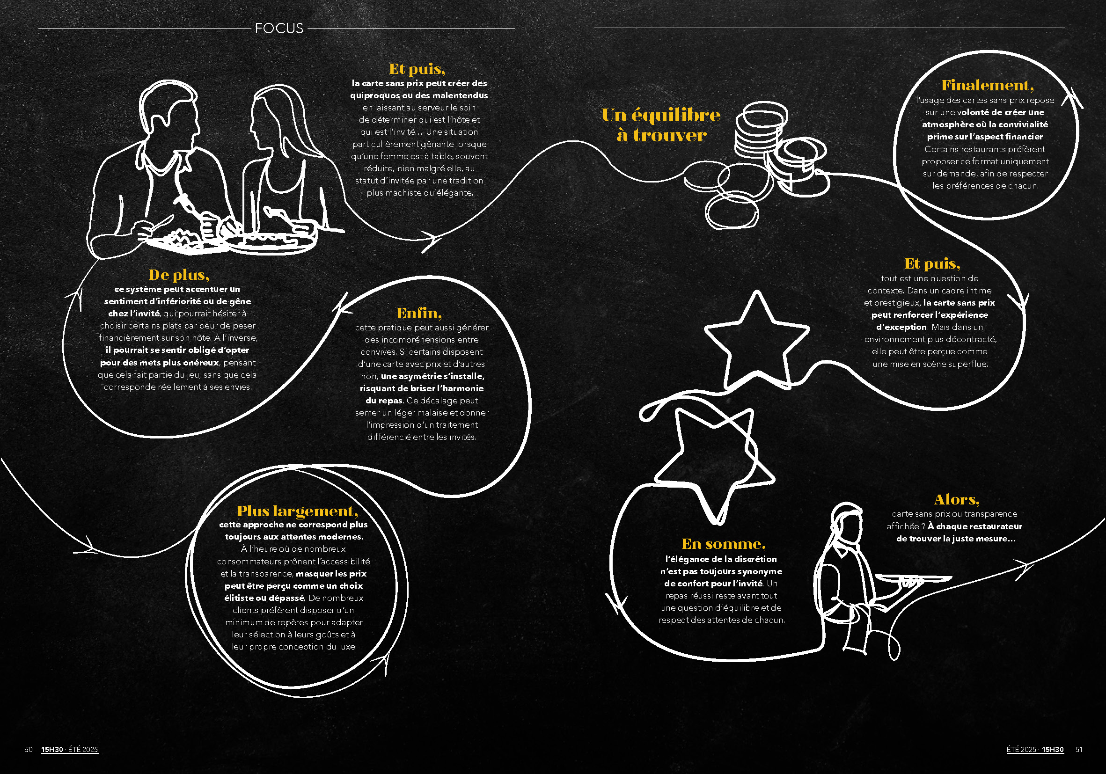
Pages 40&41 - 42&43 – Focus
Faire un sujet de société « pour/contre » :
Pour ou contre les restaurants qui ferment le week-end ?
Respect des équipes ou aberration économique ?
Notes:
Pour ou contre les restaurants sans enfants ?
Expérience préservée ou discrimination assumée ?

Slide 19
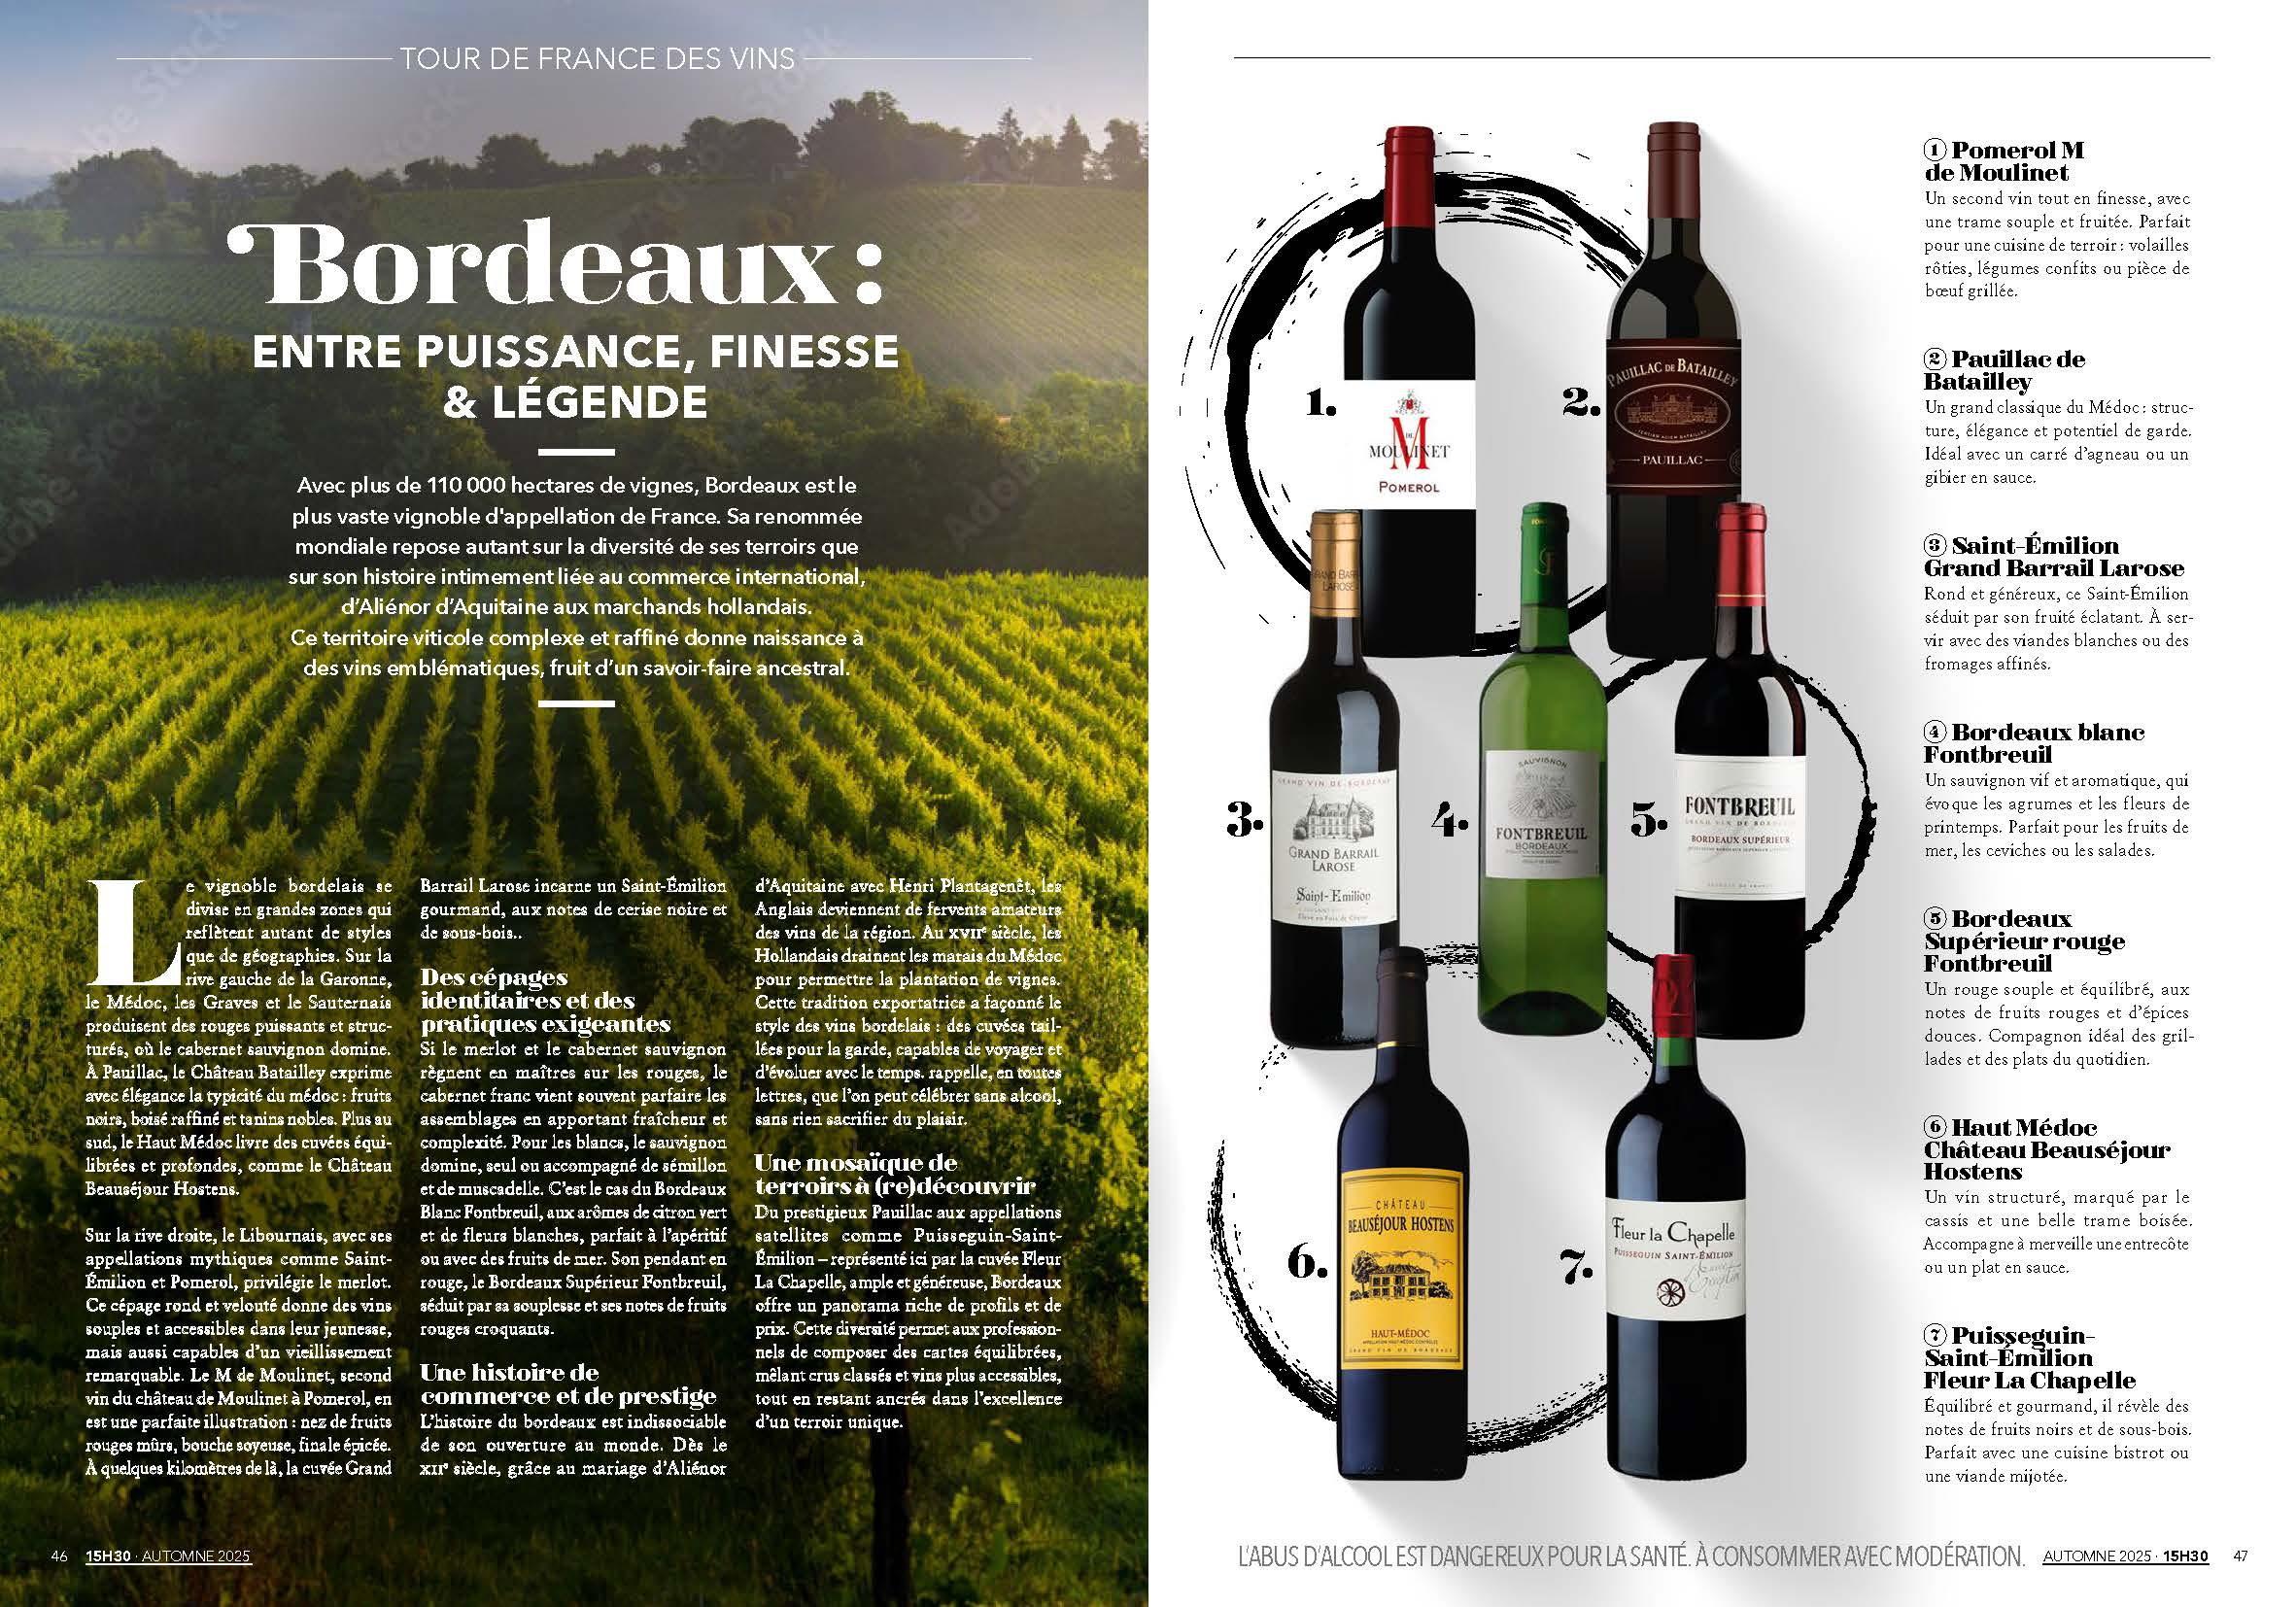
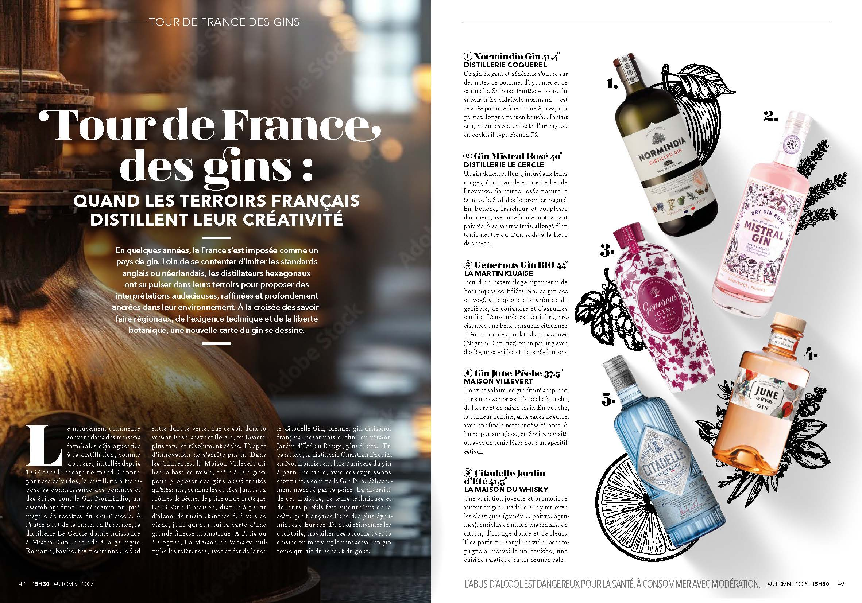
Pages 44&45 – Tour de France des vins
Mise en avant d’une nouvelle
région viticole :
Les blancs moelleux et liquoreux
METRO : confirmer la région d’ici le 22/08 ainsi que les produits à mettre en avant

Slide 20
Pages 46 & 47 – Cocktail du moment
Mise en avant d’une recette de cocktail avec mise à l’honneur d’un produit
Ex un spiritueux, un sirop, un fruit
Piocher dans les cocktails exploités dans les sélections
METRO : confirmer la région d’ici le 22/08 ainsi que les produits à mettre en avant

Slide 21
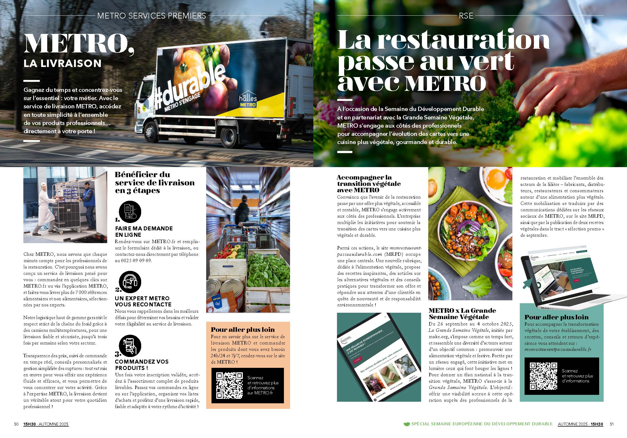
Page 48&49 – 50 – Service METRO
Mise en avant d’un service METRO
Tous les avantages liés à la Carte METRO REFLEXE

Slide 22
Page 51 – RSE
Mise en avant d’un engagement METRO :
Label Eco-responsable, lequel choisir pour son établissement ?

Slide 23
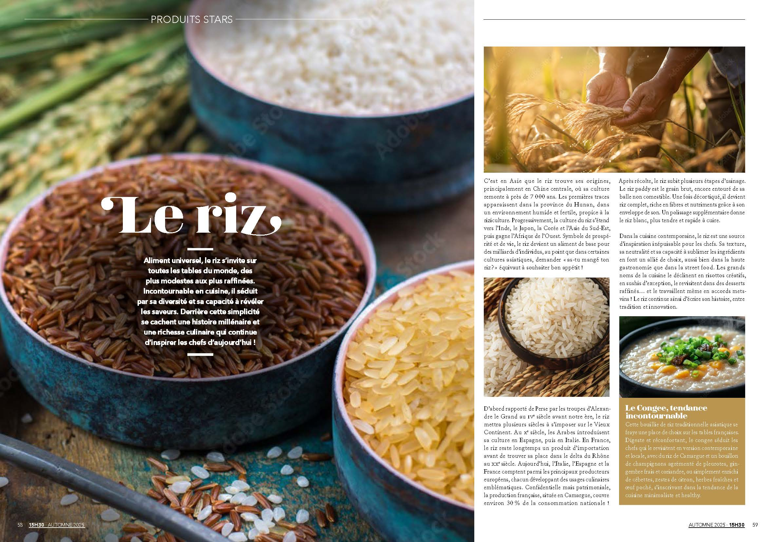
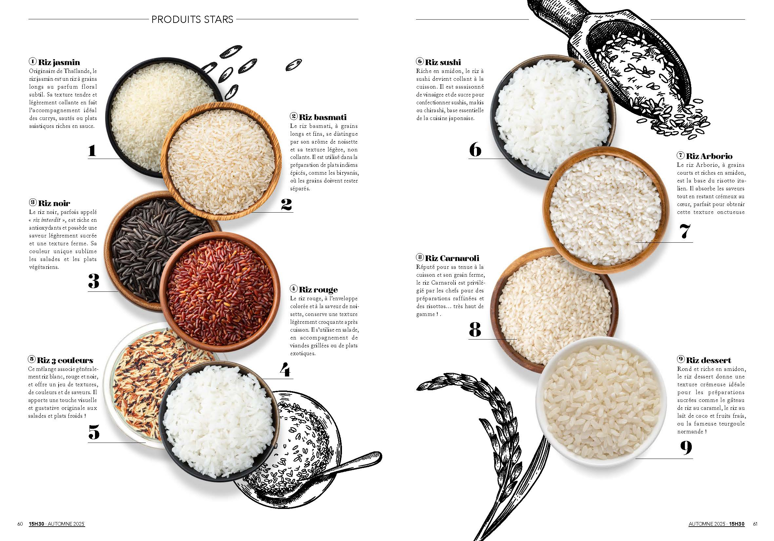
Pages 52-53 & 54-55 – Produit star
Mise en avant d’un produit et ses différentes variétés avec astuces recettes et anti-gaspi :
Le canard sous toute ses formes : magret, confit, foie gras, cœur, aiguillettes, palet
METRO : confirmer l’assortiment produit disponibles le 22/08

Slide 24

Page 56 – Shopping Non Food
Définir un type de produits non-food et proposer des produits de différentes marques, vendus chez METRO.
La Verrerie
METRO : communiquer les produits d’ici le 22/08

Slide 25





Pages 57 – 58&59 – 60&61
– La Gazette de Ferniot
Gazette de Vincent Ferniot : en attente confirmation V. Ferniot
Articles
Recettes
Les 13 desserts de Noël
V FERNIOT : envoyer les éléments déf avant le 22/09

Slide 26
Pages 62&63 – Le jeune garde à l’honneur
Portrait/interview d’une jeune chef à sélectionner parmi les chefs qui participent aux concours dont METRO est partenaire
-> sélection du chef à venir
METRO : communiquer les contenus d’ici le 22/08

Slide 27

Pages 64&65 – Partenariat
Mise en avant d’un partenariat de METRO
Focus Concours Gilles Goujon
Candidatez à la prochaine édition
de la meilleure brigade de France
METRO : communiquer les contenus d’ici le 22/08

Slide 28

Pages 66&67 – Vu sur le web
Mise en avant des dernières parutions sur les différents sites METRO :
Spécial food italienne
Le Low/No Alcool
METRO : communiquer les contenus d’ici le 22/08

Slide 29

Page 68 – Dans le rétro
Proposer des recettes d’autrefois, pratiques culinaires oubliées, petites histoires et légendes de plats.
L’omelette norvégienne

Slide 30

Page 70 – L’ustensile
Le casse-noix

Slide 31

Page 71 – Quiz
Quiz avec des questions autour de la gastronomie

Slide 32
Planning
Comité de rédaction : 16/07/2025
Livraison des contenus et des contacts : 22/08/2025
Shoot « Chef à la Une » + Duel de chefs : courant septembre
Date déf de remise des insertions pub le 26/09/2025
Envoi des PDF HD le 21/10/2025
Validation des PDF HD le 27/10/2025
Départ imprimeur : 29/10

